Slide 1
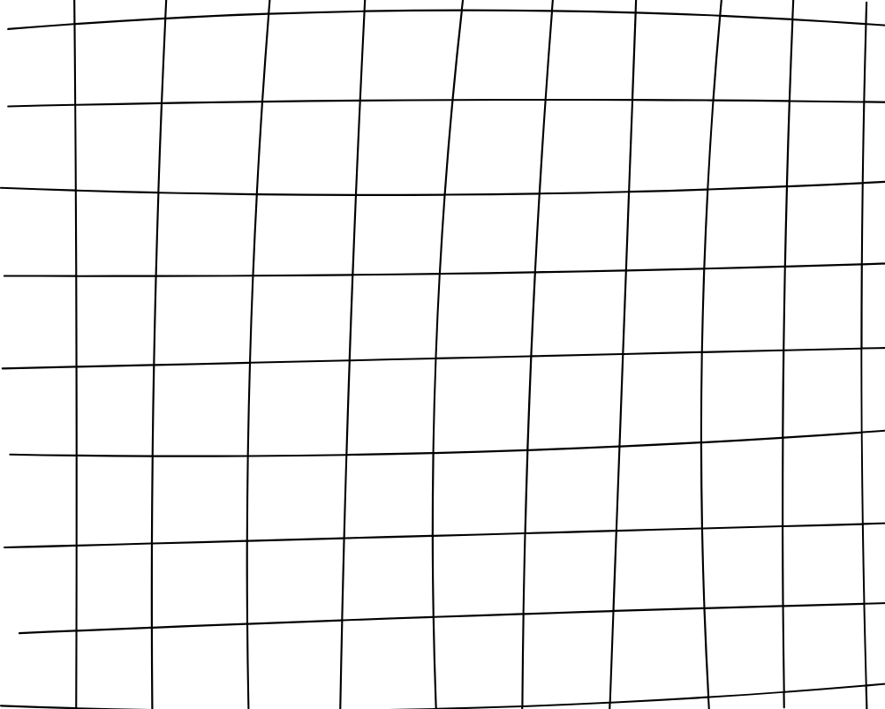
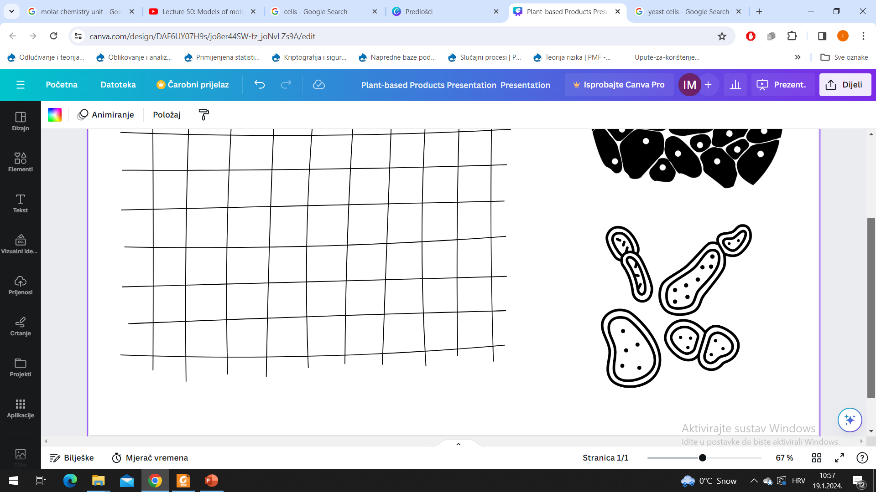
Primjena koncepta makrokariotipa u modeliranju evolucije stanica kvasca
Ina Mihalj
Mentor: Nenad Pavin

Slide 2
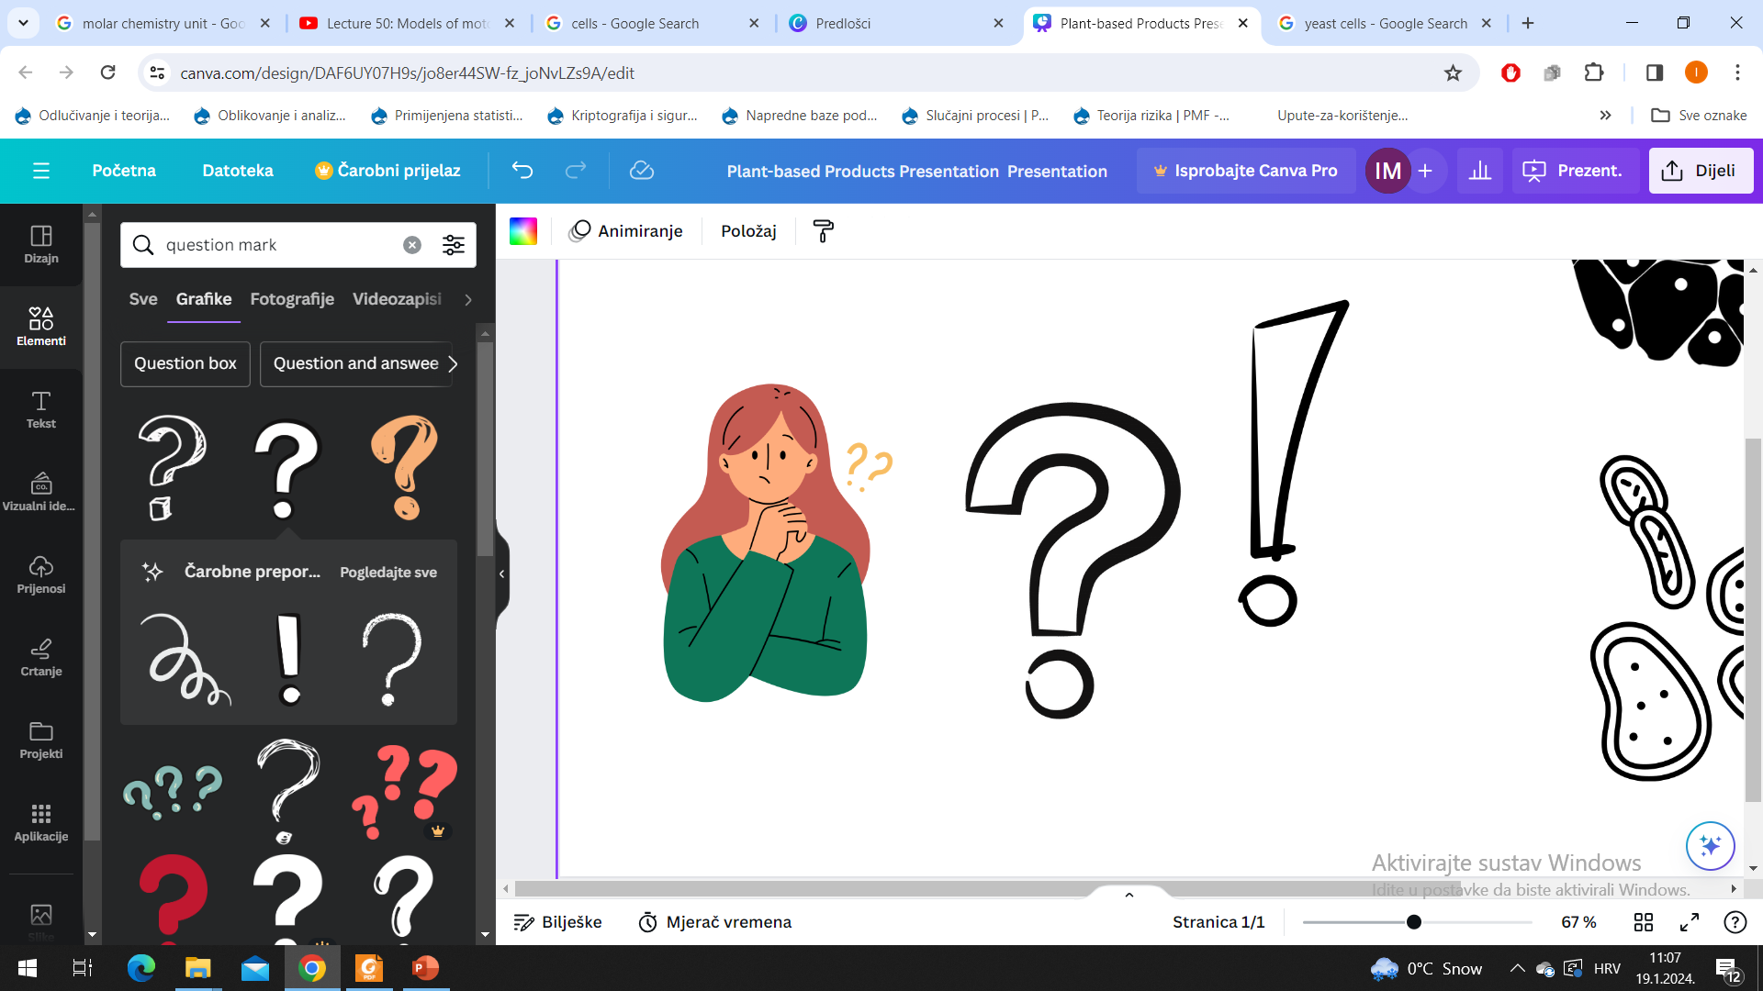
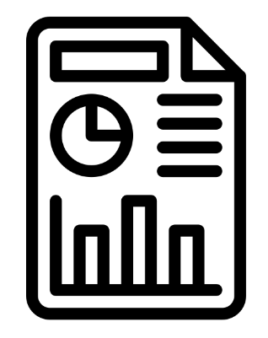
biološka motivacija
problem
koncept makrokariotipa
Monte Carlo simulacija
teorija srednjeg polja
rezultati
zaključak

Slide 3
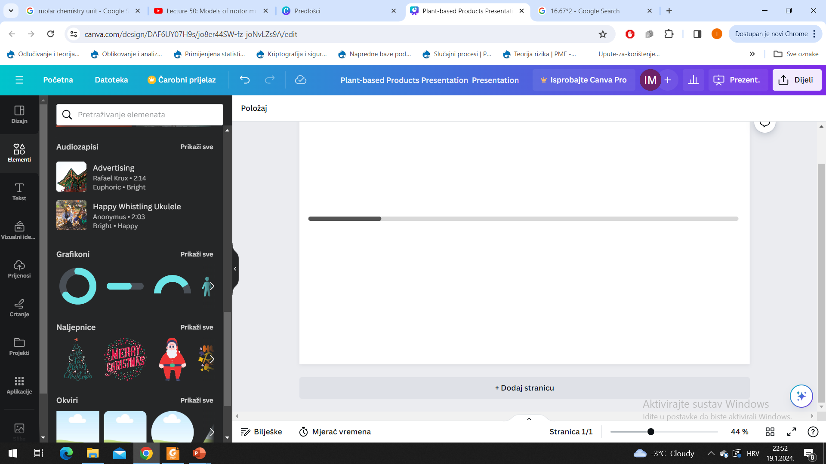
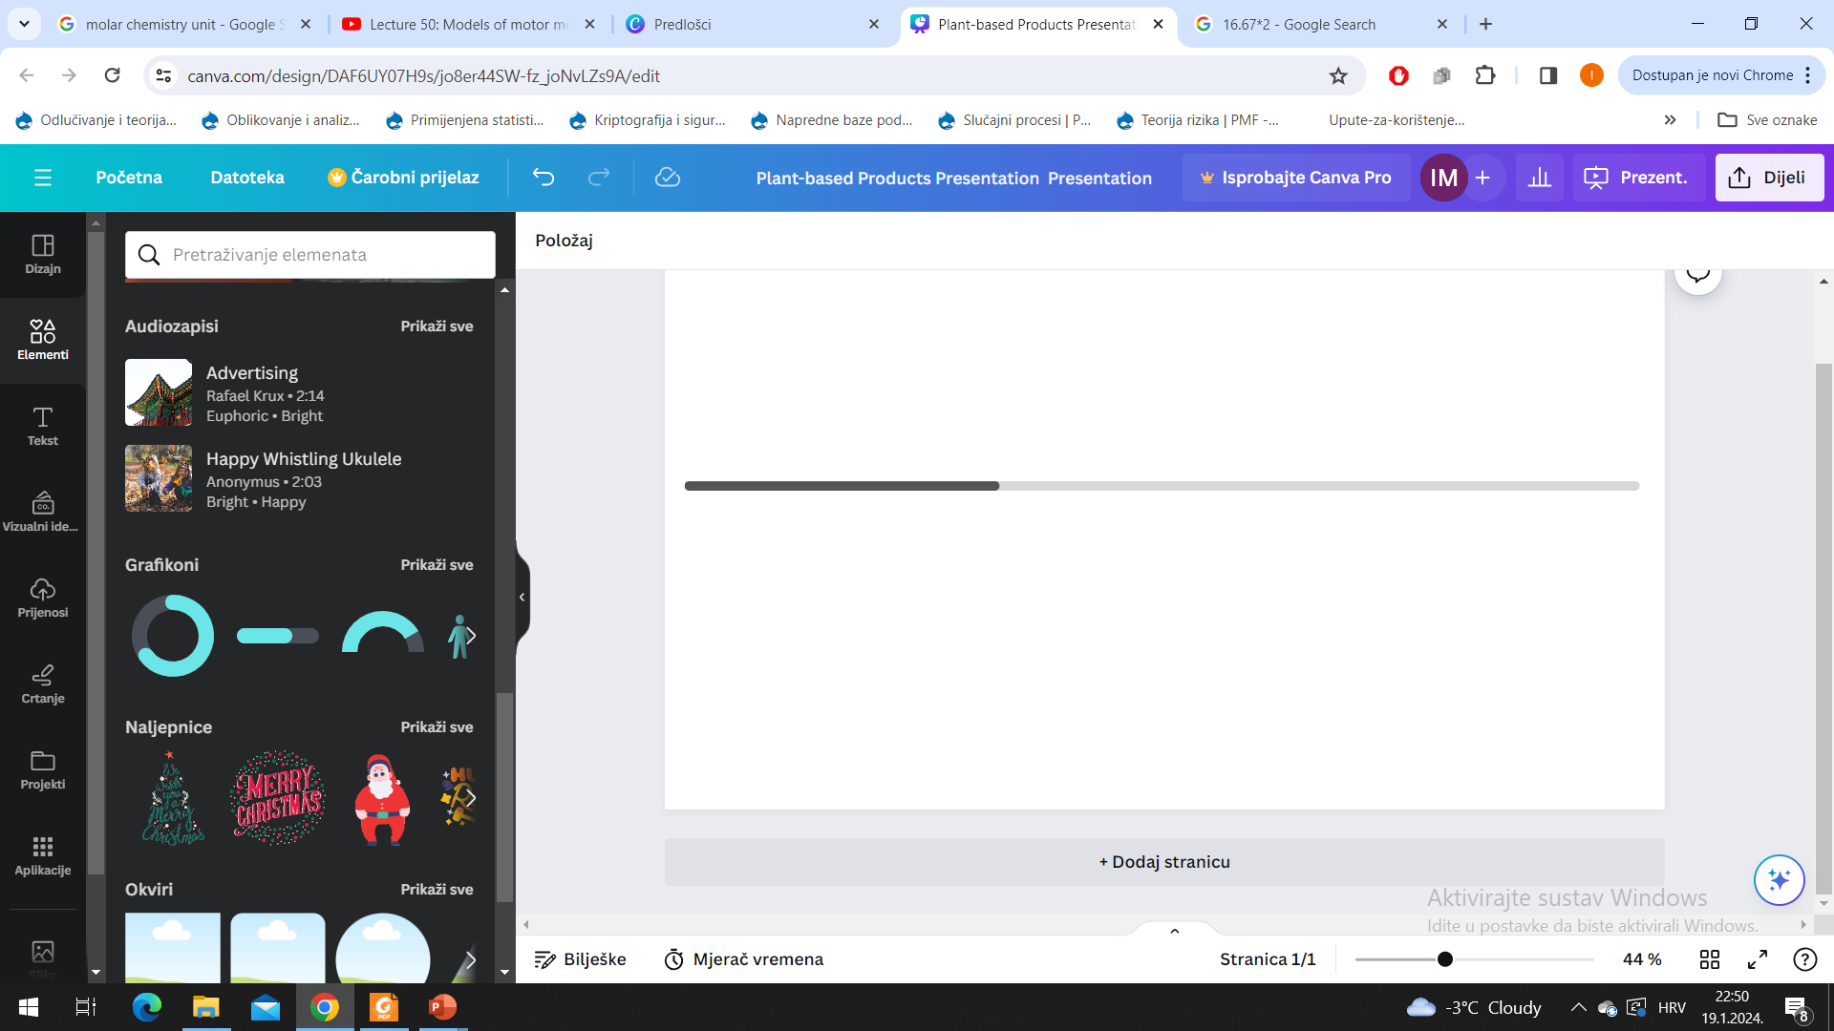
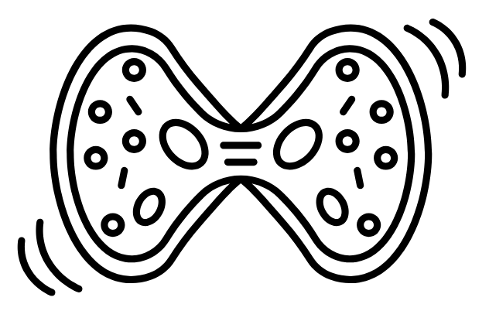
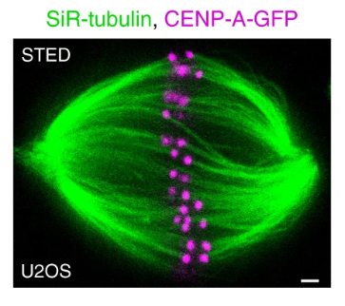
Dioba stanica
†
†
† Novak, M., Polak, B., Simunić, J. et al. The mitotic spindle is chiral due to torques within microtubule bundles. Nat Commun 9, 3571 (2018).
‡ DuPraw, E.J. (1968) Cell and Molecular Biology. Academic Press, Inc.: New York.
Notes:
stanicna dioba proces od temeljne vaznosti – nove stanice kceri
formira se diobeno vreteno cija je glavna zadaca simetricno dijeljenje i nastanak klonova
za vrijeme trajanja diobe genetski materijal tvori strukture koje oblikom podsjecaju na slovo X – kromosomi – dvije sestrinske kromatide – dvije kopije
interfaza – s-faza interfaze – sinteza DNA, genetski materijal se udvostruci
segregacija genetskog materijala u dvije stanice kceri

Slide 4
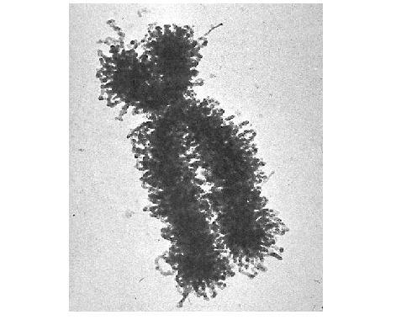
Dioba stanica
†
†
‡
† Novak, M., Polak, B., Simunić, J. et al. The mitotic spindle is chiral due to torques within microtubule bundles. Nat Commun 9, 3571 (2018).
‡ DuPraw, E.J. (1968) Cell and Molecular Biology. Academic Press, Inc.: New York.
Notes:
stanicna dioba proces od temeljne vaznosti – nove stanice kceri
formira se diobeno vreteno cija je glavna zadaca simetricno dijeljenje i nastanak klonova
za vrijeme trajanja diobe genetski materijal tvori strukture koje oblikom podsjecaju na slovo X – kromosomi – dvije sestrinske kromatide – dvije kopije
interfaza – s-faza interfaze – sinteza DNA, genetski materijal se udvostruci
segregacija genetskog materijala u dvije stanice kceri

Slide 5

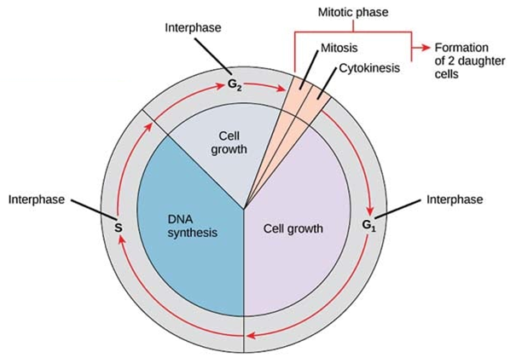
Dioba stanica
†
†
‡
† Novak, M., Polak, B., Simunić, J. et al. The mitotic spindle is chiral due to torques within microtubule bundles. Nat Commun 9, 3571 (2018).
‡ DuPraw, E.J. (1968) Cell and Molecular Biology. Academic Press, Inc.: New York.
Notes:
stanicna dioba proces od temeljne vaznosti – nove stanice kceri
formira se diobeno vreteno cija je glavna zadaca simetricno dijeljenje i nastanak klonova
za vrijeme trajanja diobe genetski materijal tvori strukture koje oblikom podsjecaju na slovo X – kromosomi – dvije sestrinske kromatide – dvije kopije
interfaza – s-faza interfaze – sinteza DNA, genetski materijal se udvostruci
segregacija genetskog materijala u dvije stanice kceri

Slide 6

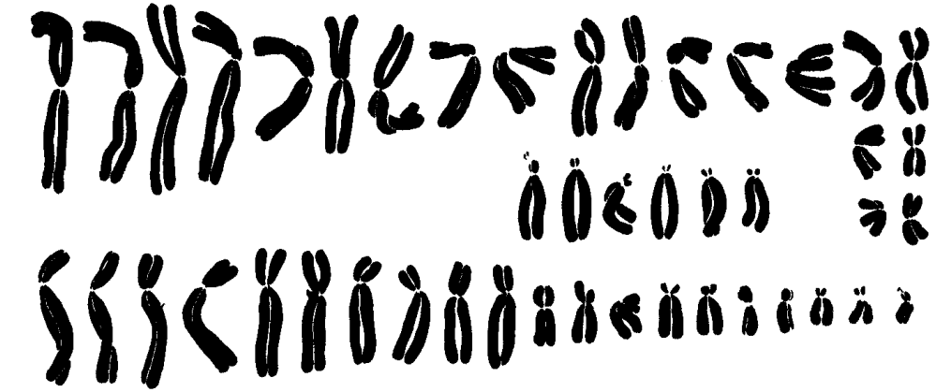
Dioba stanica
†
† Tjio, J.H., Levan, A. (1956). The Chromosome Number of Man. In: Persaud, T.V.N. (eds) Problems of Birth Defects. Springer, Dordrecht.
Notes:
kariotip = potpuni set kromosoma stanice
u slucaju ispravnih dioba potpuni set kromosoma prenosi se na iduce generacije – ispravna dioba
mogu se dogoditi greske u segregaciji:::: missegregacija – više/manje kromosoma se prenese u stanicu kćer – mijenja kariotip u idućim generacijama
greška gdje su ogromni dijelovi kromosoma obrisani, premješteni s jednog kromosoma na drugi, ...
4) diploidne, haploidne, triploidne, tetraploidne stanice

Slide 7

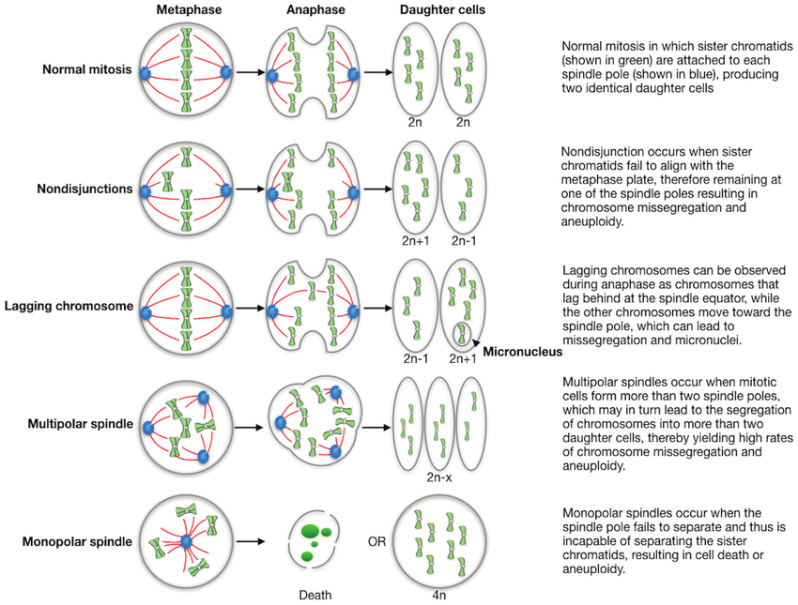
Dioba stanica
‡
metafaza
anafaza
stanice kćeri
†
ispravna dioba
nerazdvajanje kromosoma
multipolarno vreteno
† Tjio, J.H., Levan, A. (1956). The Chromosome Number of Man. In: Persaud, T.V.N. (eds) Problems of Birth Defects. Springer, Dordrecht.
‡ Fusco, Pina & Esposito, Maria & Tonini, Gian Paolo. (2018). Chromosome instability in neuroblastoma (Review). Oncology Letters. 16.
Notes:
kariotip = potpuni set kromosoma stanice
u slucaju ispravnih dioba potpuni set kromosoma prenosi se na iduce generacije – ispravna dioba
mogu se dogoditi greske u segregaciji:::: missegregacija – više/manje kromosoma se prenese u stanicu kćer – mijenja kariotip u idućim generacijama
greška gdje su ogromni dijelovi kromosoma obrisani, premješteni s jednog kromosoma na drugi, ...

Slide 8

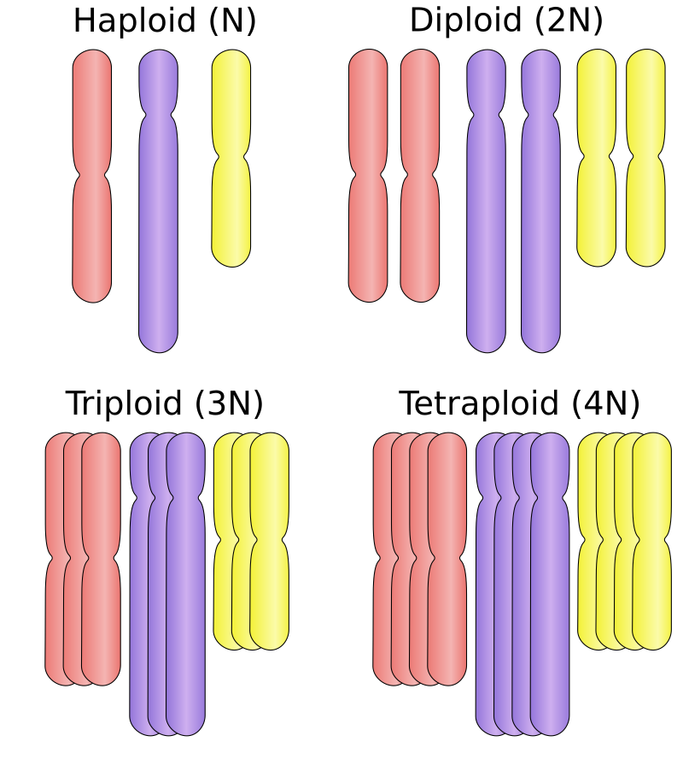
Dioba stanica
‡
metafaza
anafaza
stanice kćeri
ispravna dioba
nerazdvajanje kromosoma
multipolarno vreteno
† Tjio, J.H., Levan, A. (1956). The Chromosome Number of Man. In: Persaud, T.V.N. (eds) Problems of Birth Defects. Springer, Dordrecht.
‡ Fusco, Pina & Esposito, Maria & Tonini, Gian Paolo. (2018). Chromosome instability in neuroblastoma (Review). Oncology Letters. 16.
Notes:
kariotip = potpuni set kromosoma stanice
u slucaju ispravnih dioba potpuni set kromosoma prenosi se na iduce generacije – ispravna dioba
mogu se dogoditi greske u segregaciji:::: missegregacija – više/manje kromosoma se prenese u stanicu kćer – mijenja kariotip u idućim generacijama
greška gdje su ogromni dijelovi kromosoma obrisani, premješteni s jednog kromosoma na drugi, ...

Slide 9
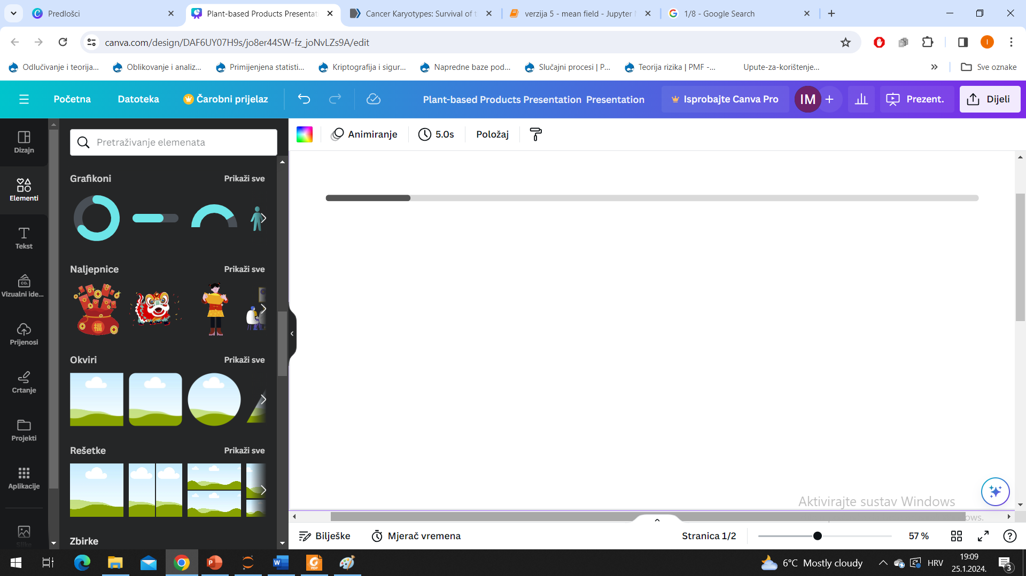
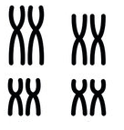
Teorijski model za evoluciju kariotipa
NUMERIČKE KROMOSOMSKE ABERACIJE

Slide 10
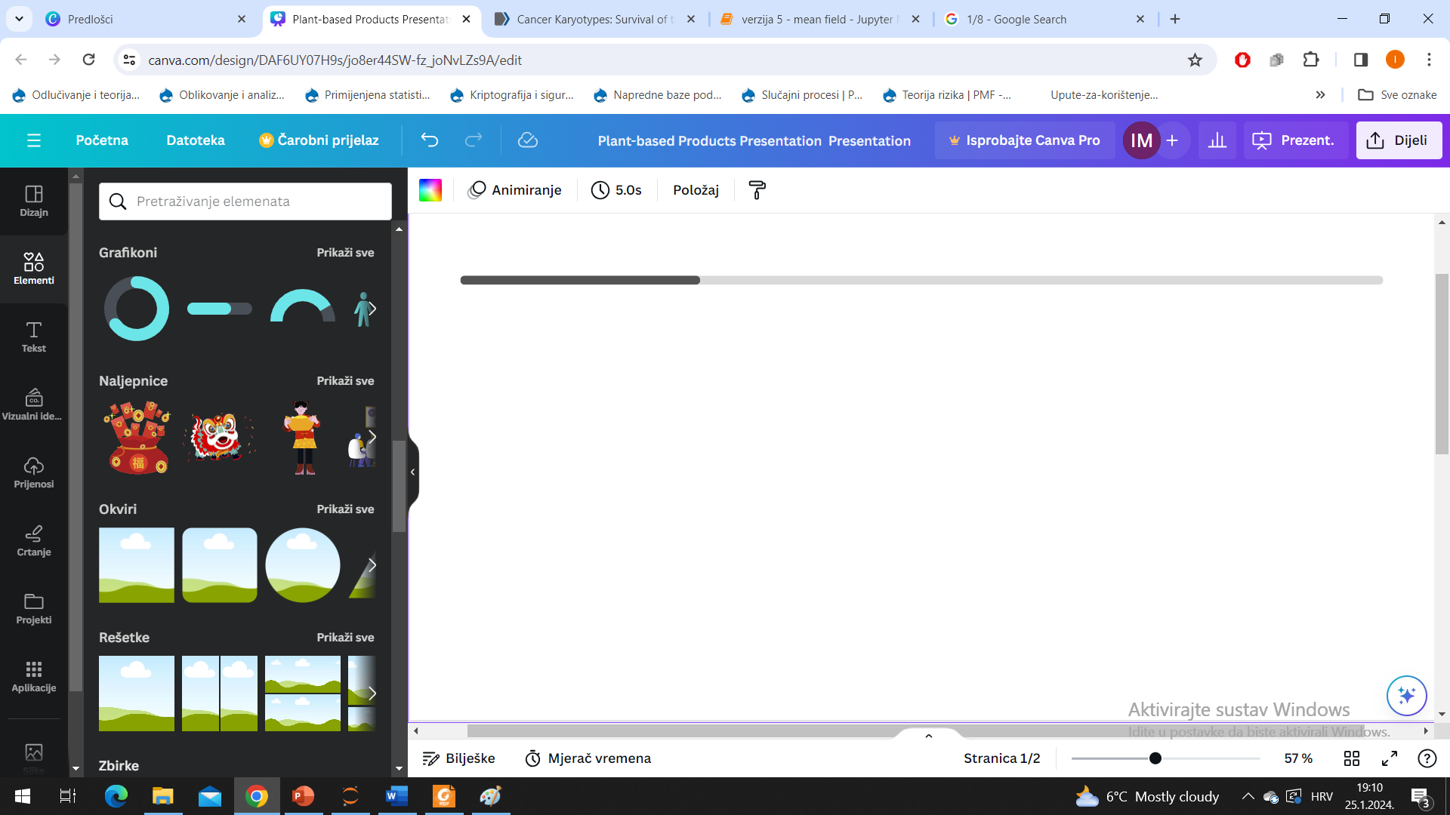
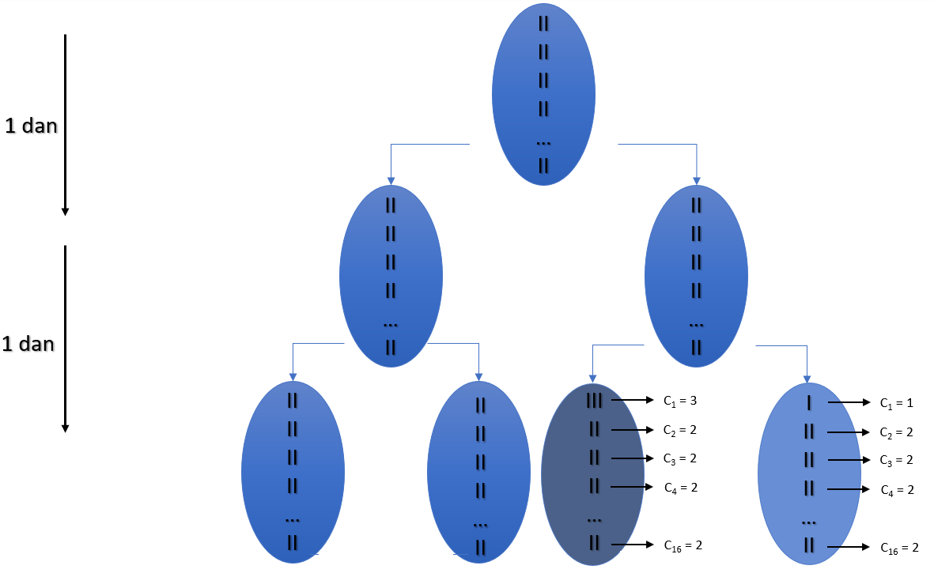
Teorijski model za evoluciju kariotipa
numeričke kromosomske aberacije

Slide 11
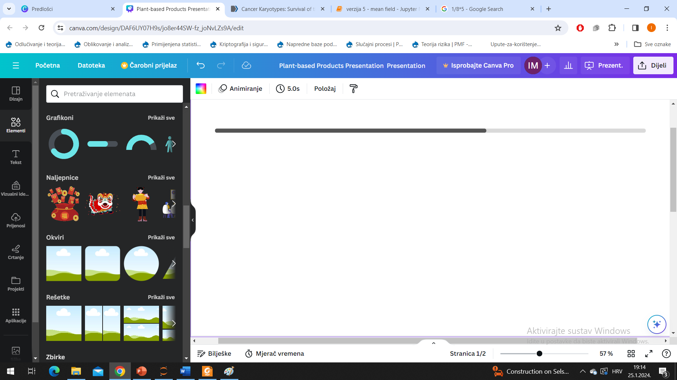
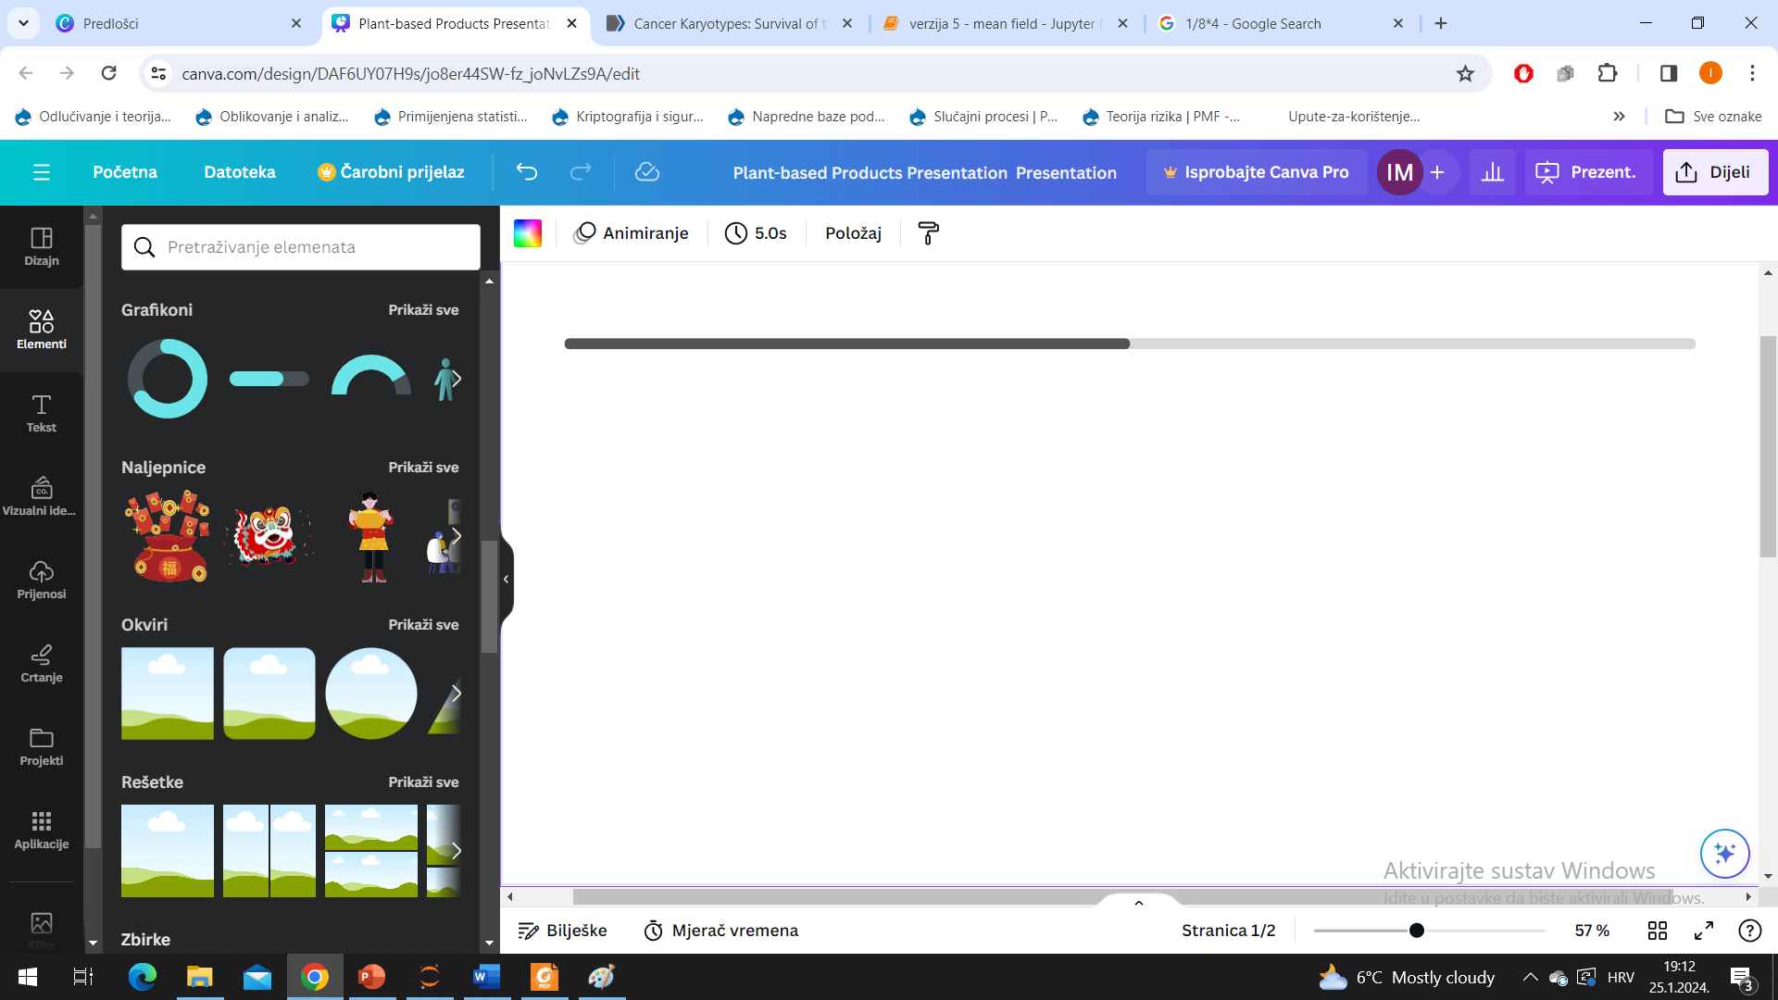
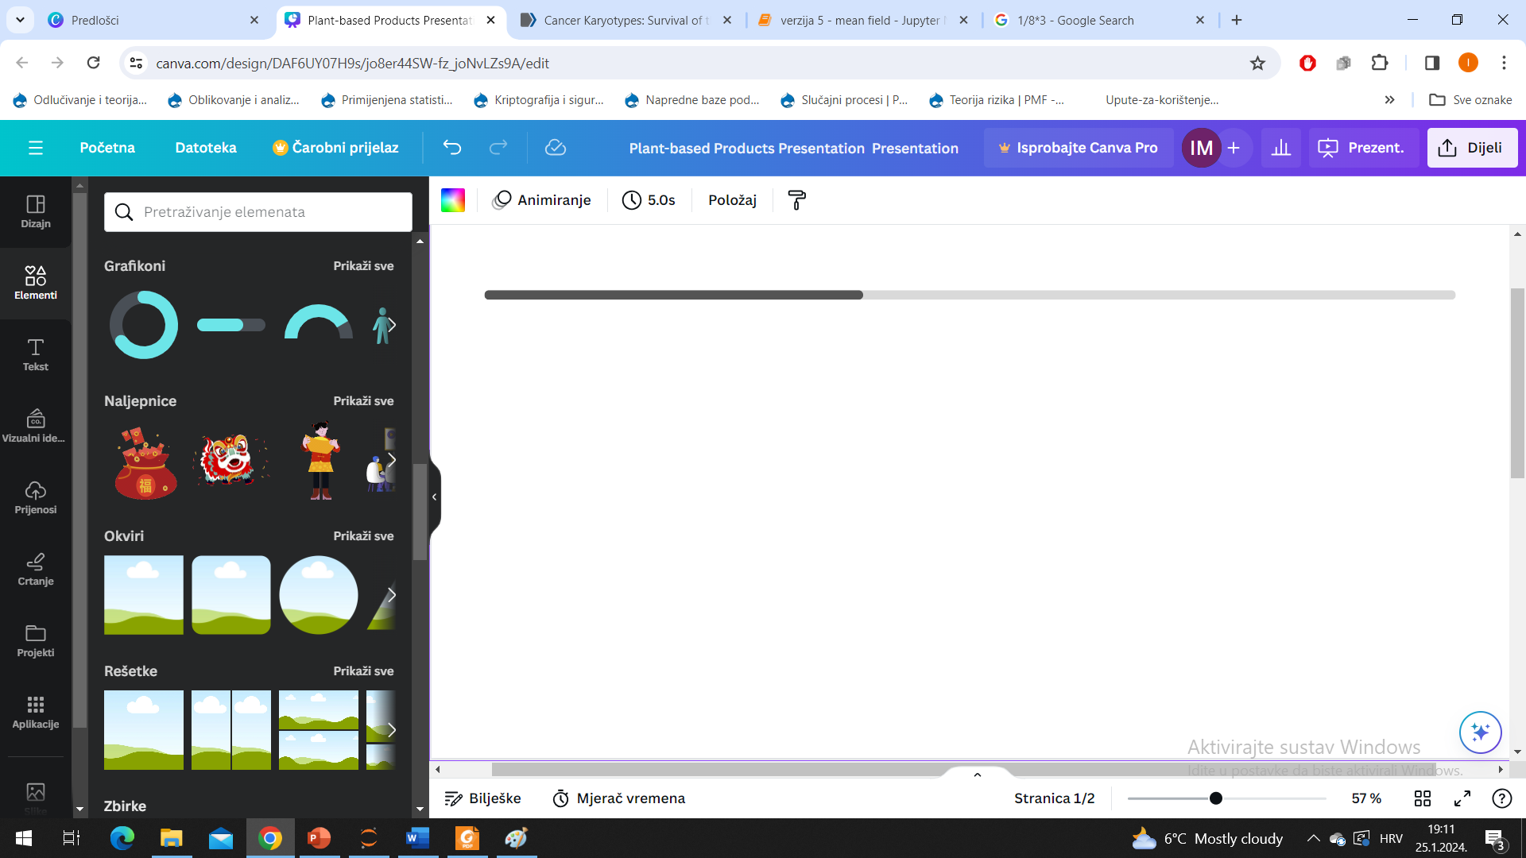
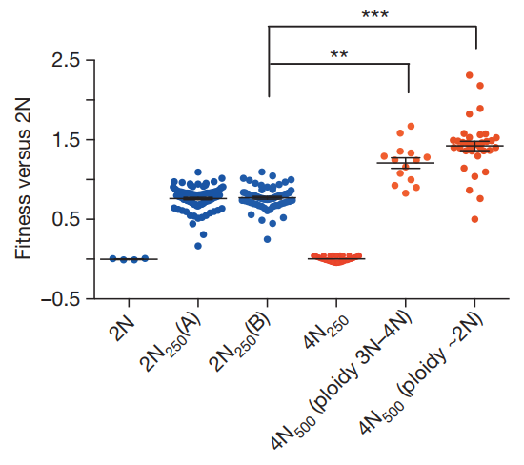
Teorijski model za evoluciju kariotipa
prilagodba organizama na okolinu
†
NUMERIČKE KROMOSOMSKE ABERACIJE
† Selmecki, A., Maruvka, Y., Richmond, P. et al. Polyploidy can drive rapid adaptation in yeast. Nature 519, 349–352 (2015).
Notes:
aneuploidija u kombinaciji s velikim kromosomskim dobitcima i gubitcima može stvoriti domino efekt koji vodi do razvoja tumorskih tkiva
povećana frekvencija missegregacije je tipična za tumorske stanice i pridonosi velikoj heterogenosti u kariotipu među tumorskim stanicama
bilo bi zanimljivo znati koji faktori utječu na stvaranje predtumorskih heterogenih i tumorskih tkiva (90% tumorskih tkiva je aneuploidno)
bilo bi zanimljivo znati koje su posljedice greški stanične diobe tijekom idućih generacija
Ban & Pavin – kariotipi tumorskih tkiva nastaju zbog proliferativne prednosti specifičnih aneuploidnih stanica
modeliranje evolucije kariotipa populacije stanica može pomoći u razumijevanju mehanizama koji dovode do razvijanja abnormalnih kariotipa u populaciji stanica – potencijalno mogu pomoći za smišljanje novih strategija za terapiju
na kraju krajeva: matematičko modeliranje pomaže u optimiziranju planiranja eksperimenata – štedi novac i vrijeme – jedan eksperiment u nizozemskoj traju 30-ak dana

Slide 12
Teorijski model za evoluciju kariotipa
prilagodba organizama na okolinu
tumorska i predtumorska tkiva
†
NUMERIČKE KROMOSOMSKE ABERACIJE
† Selmecki, A., Maruvka, Y., Richmond, P. et al. Polyploidy can drive rapid adaptation in yeast. Nature 519, 349–352 (2015).
Notes:
aneuploidija u kombinaciji s velikim kromosomskim dobitcima i gubitcima može stvoriti domino efekt koji vodi do razvoja tumorskih tkiva
povećana frekvencija missegregacije je tipična za tumorske stanice i pridonosi velikoj heterogenosti u kariotipu među tumorskim stanicama
bilo bi zanimljivo znati koji faktori utječu na stvaranje predtumorskih heterogenih i tumorskih tkiva (90% tumorskih tkiva je aneuploidno)
bilo bi zanimljivo znati koje su posljedice greški stanične diobe tijekom idućih generacija
Ban & Pavin – kariotipi tumorskih tkiva nastaju zbog proliferativne prednosti specifičnih aneuploidnih stanica
modeliranje evolucije kariotipa populacije stanica može pomoći u razumijevanju mehanizama koji dovode do razvijanja abnormalnih kariotipa u populaciji stanica – potencijalno mogu pomoći za smišljanje novih strategija za terapiju
na kraju krajeva: matematičko modeliranje pomaže u optimiziranju planiranja eksperimenata – štedi novac i vrijeme – jedan eksperiment u nizozemskoj traju 30-ak dana

Slide 13
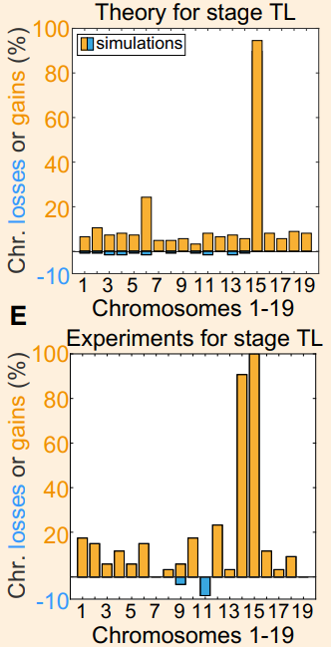
Teorijski model za evoluciju kariotipa
prilagodba organizama na okolinu
tumorska i predtumorska tkiva
†
‡
NUMERIČKE KROMOSOMSKE ABERACIJE
† Selmecki, A., Maruvka, Y., Richmond, P. et al. Polyploidy can drive rapid adaptation in yeast. Nature 519, 349–352 (2015).
‡ Ban I, Tomašić L, Trakala M, Tolić IM, Pavin N. Proliferative advantage of specific aneuploid cells drives evolution of tumor karyotypes. Biophys J. 2023 Feb 21;122(4):632-645.
Notes:
aneuploidija u kombinaciji s velikim kromosomskim dobitcima i gubitcima može stvoriti domino efekt koji vodi do razvoja tumorskih tkiva
povećana frekvencija missegregacije je tipična za tumorske stanice i pridonosi velikoj heterogenosti u kariotipu među tumorskim stanicama
bilo bi zanimljivo znati koji faktori utječu na stvaranje predtumorskih heterogenih i tumorskih tkiva (90% tumorskih tkiva je aneuploidno)
bilo bi zanimljivo znati koje su posljedice greški stanične diobe tijekom idućih generacija
Ban & Pavin – kariotipi tumorskih tkiva nastaju zbog proliferativne prednosti specifičnih aneuploidnih stanica
modeliranje evolucije kariotipa populacije stanica može pomoći u razumijevanju mehanizama koji dovode do razvijanja abnormalnih kariotipa u populaciji stanica – potencijalno mogu pomoći za smišljanje novih strategija za terapiju
na kraju krajeva: matematičko modeliranje pomaže u optimiziranju planiranja eksperimenata – štedi novac i vrijeme – jedan eksperiment u nizozemskoj traju 30-ak dana

Slide 14

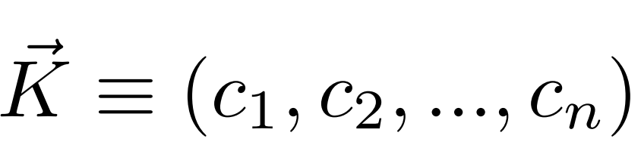
Teorijski model za evoluciju kariotipa
velik broj mogućih kombinacija kariotipa u stanici
II
II
II
II
…
II
C₁ = 2
C₂ = 2
C₃ = 2
C₄ = 2
C₁₆ = 2
† Selmecki, A., Maruvka, Y., Richmond, P. et al. Polyploidy can drive rapid adaptation in yeast. Nature 519, 349–352 (2015).
Notes:
aneuploidija u kombinaciji s velikim kromosomskim dobitcima i gubitcima može stvoriti domino efekt koji vodi do razvoja tumorskih tkiva
povećana frekvencija missegregacije je tipična za tumorske stanice i pridonosi velikoj heterogenosti u kariotipu među tumorskim stanicama
bilo bi zanimljivo znati koji faktori utječu na stvaranje predtumorskih heterogenih i tumorskih tkiva (90% tumorskih tkiva je aneuploidno)
bilo bi zanimljivo znati koje su posljedice greški stanične diobe tijekom idućih generacija
Ban & Pavin – kariotipi tumorskih tkiva nastaju zbog proliferativne prednosti specifičnih aneuploidnih stanica
modeliranje evolucije kariotipa populacije stanica može pomoći u razumijevanju mehanizama koji dovode do razvijanja abnormalnih kariotipa u populaciji stanica – potencijalno mogu pomoći za smišljanje novih strategija za terapiju
na kraju krajeva: matematičko modeliranje pomaže u optimiziranju planiranja eksperimenata – štedi novac i vrijeme – jedan eksperiment u nizozemskoj traju 30-ak dana

Slide 15

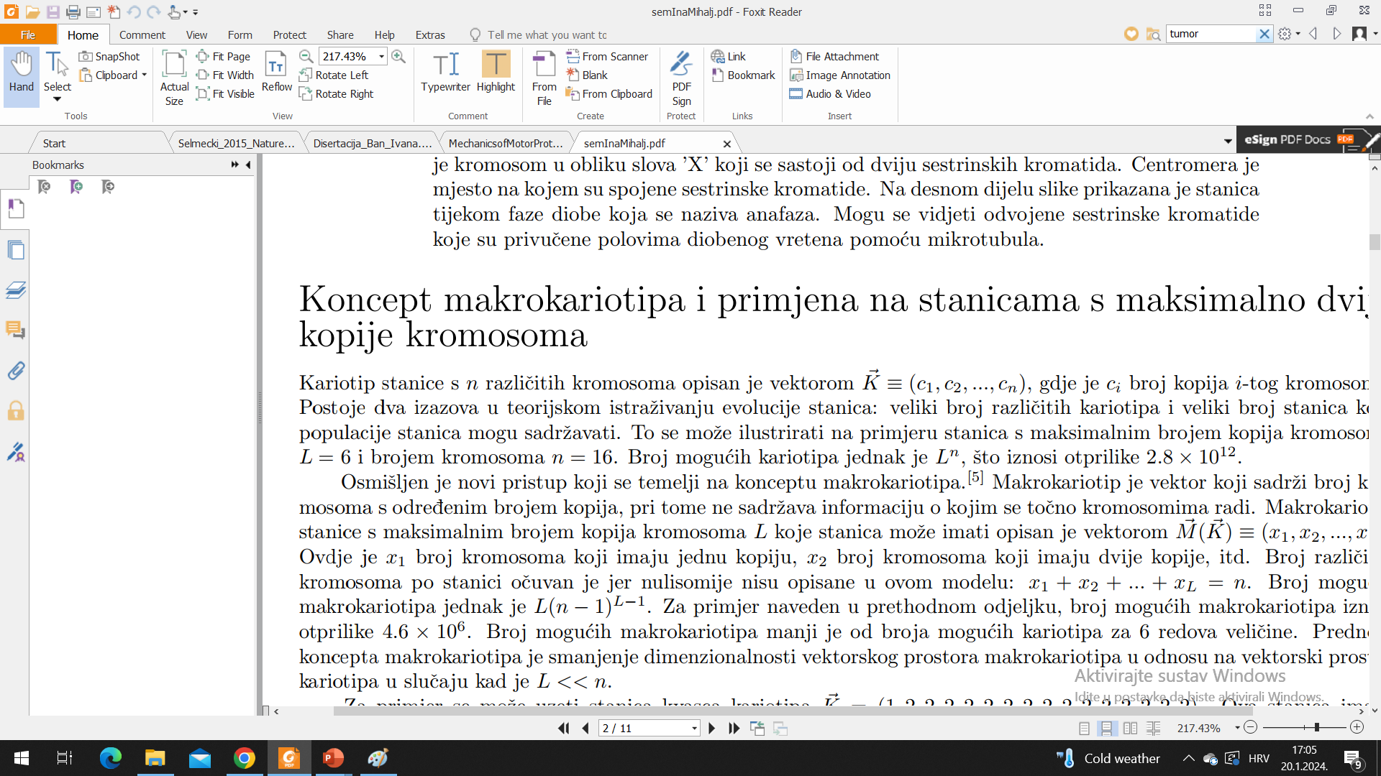
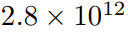
Teorijski model za evoluciju kariotipa
velik broj mogućih kombinacija kariotipa u stanici
† Selmecki, A., Maruvka, Y., Richmond, P. et al. Polyploidy can drive rapid adaptation in yeast. Nature 519, 349–352 (2015).
Notes:
aneuploidija u kombinaciji s velikim kromosomskim dobitcima i gubitcima može stvoriti domino efekt koji vodi do razvoja tumorskih tkiva
povećana frekvencija missegregacije je tipična za tumorske stanice i pridonosi velikoj heterogenosti u kariotipu među tumorskim stanicama
bilo bi zanimljivo znati koji faktori utječu na stvaranje predtumorskih heterogenih i tumorskih tkiva (90% tumorskih tkiva je aneuploidno)
bilo bi zanimljivo znati koje su posljedice greški stanične diobe tijekom idućih generacija
Ban & Pavin – kariotipi tumorskih tkiva nastaju zbog proliferativne prednosti specifičnih aneuploidnih stanica
modeliranje evolucije kariotipa populacije stanica može pomoći u razumijevanju mehanizama koji dovode do razvijanja abnormalnih kariotipa u populaciji stanica – potencijalno mogu pomoći za smišljanje novih strategija za terapiju
na kraju krajeva: matematičko modeliranje pomaže u optimiziranju planiranja eksperimenata – štedi novac i vrijeme – jedan eksperiment u nizozemskoj traju 30-ak dana

Slide 16
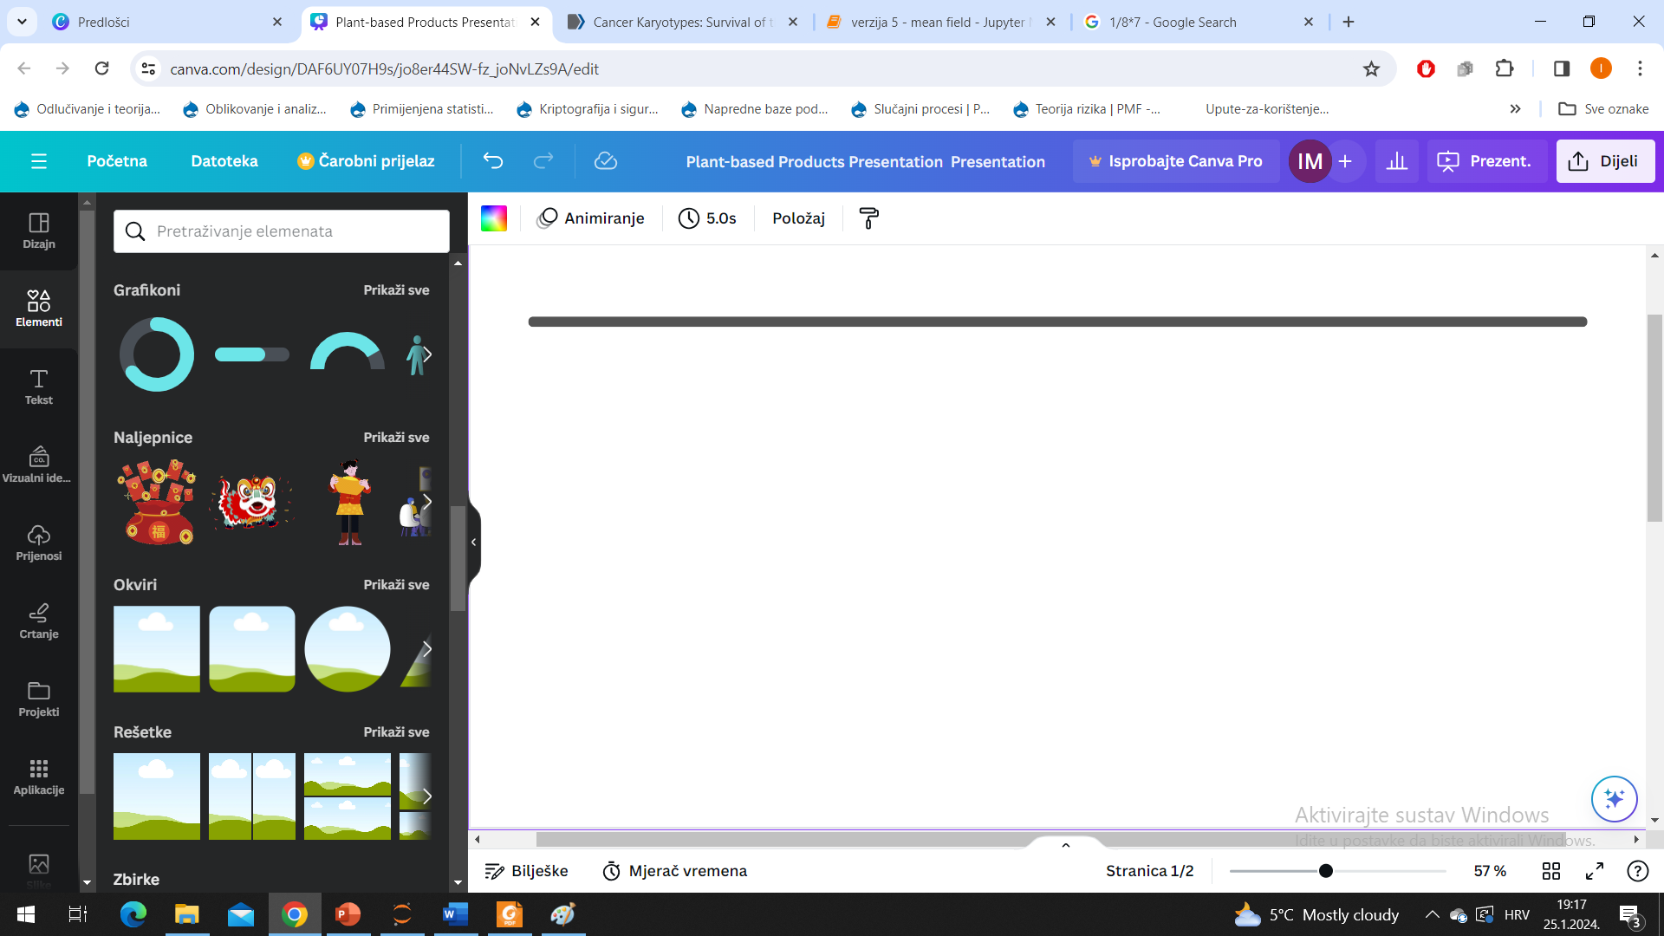
Teorijski model za evoluciju kariotipa
velik broj mogućih kombinacija kariotipa u stanici
velik broj stanica u populaciji
2^{g}
† Selmecki, A., Maruvka, Y., Richmond, P. et al. Polyploidy can drive rapid adaptation in yeast. Nature 519, 349–352 (2015).
Notes:
aneuploidija u kombinaciji s velikim kromosomskim dobitcima i gubitcima može stvoriti domino efekt koji vodi do razvoja tumorskih tkiva
povećana frekvencija missegregacije je tipična za tumorske stanice i pridonosi velikoj heterogenosti u kariotipu među tumorskim stanicama
bilo bi zanimljivo znati koji faktori utječu na stvaranje predtumorskih heterogenih i tumorskih tkiva (90% tumorskih tkiva je aneuploidno)
bilo bi zanimljivo znati koje su posljedice greški stanične diobe tijekom idućih generacija
Ban & Pavin – kariotipi tumorskih tkiva nastaju zbog proliferativne prednosti specifičnih aneuploidnih stanica
modeliranje evolucije kariotipa populacije stanica može pomoći u razumijevanju mehanizama koji dovode do razvijanja abnormalnih kariotipa u populaciji stanica – potencijalno mogu pomoći za smišljanje novih strategija za terapiju
na kraju krajeva: matematičko modeliranje pomaže u optimiziranju planiranja eksperimenata – štedi novac i vrijeme – jedan eksperiment u nizozemskoj traju 30-ak dana

Slide 17
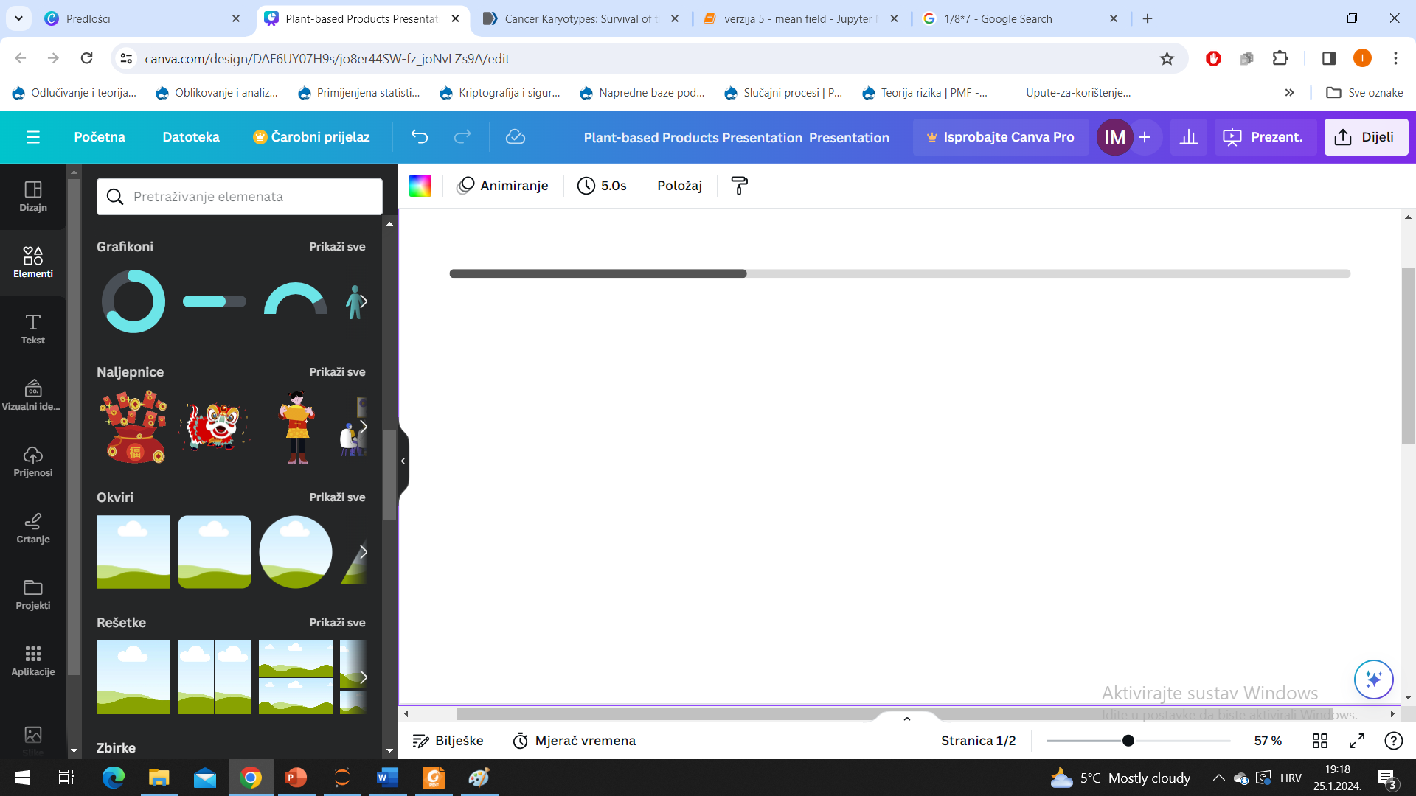
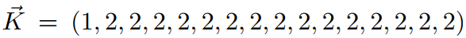
Koncept makrokariotipa
I
II
II
II
…
II
C₁ = 1
C₂ = 2
C₃ = 2
C₄ = 2
C₁₆ = 2
† Selmecki, A., Maruvka, Y., Richmond, P. et al. Polyploidy can drive rapid adaptation in yeast. Nature 519, 349–352 (2015).
Notes:
osmišljen je novi koncept temeljen na konceptu makrokariotipa
vektor koji sadrži broj kromosoma s određenim brojem kopija, a pri tome ne sadržava informaciju o tme o kojim se kromosomima radi

Slide 18

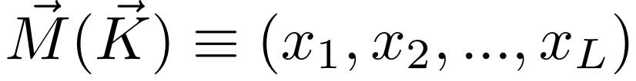
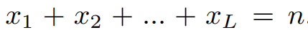
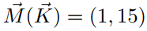
Koncept makrokariotipa
I
II
II
II
…
II
C₁ = 1
C₂ = 2
C₃ = 2
C₄ = 2
C₁₆ = 2
† Selmecki, A., Maruvka, Y., Richmond, P. et al. Polyploidy can drive rapid adaptation in yeast. Nature 519, 349–352 (2015).
Notes:
osmišljen je novi koncept temeljen na konceptu makrokariotipa
vektor koji sadrži broj kromosoma s određenim brojem kopija, a pri tome ne sadržava informaciju o tme o kojim se kromosomima radi

Slide 19

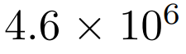
Koncept makrokariotipa
I
II
II
II
…
II
C₁ = 1
C₂ = 2
C₃ = 2
C₄ = 2
C₁₆ = 2
† Selmecki, A., Maruvka, Y., Richmond, P. et al. Polyploidy can drive rapid adaptation in yeast. Nature 519, 349–352 (2015).
Notes:
osmišljen je novi koncept temeljen na konceptu makrokariotipa
vektor koji sadrži broj kromosoma s određenim brojem kopija, a pri tome ne sadržava informaciju o tme o kojim se kromosomima radi
Prednost
koncepta makrokariotipa je smanjenje dimenzionalnosti vektorskog prostora makrokariotipa u odnosu na vektorski prostor
kariotipa u sluˇcaju kad je L << n
Iz prethodnog primjera vidi se da ovako definiran makrokariotip
ukljuˇcuje viˇse razliˇcitih kariotipa. To doprinosi smanjenju dimenzionalnosti problema

Slide 20


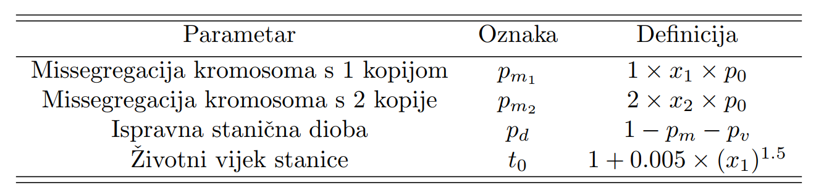
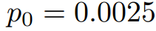
Stohastički pristup evoluciji populacije stanica
vrijeme početka života stanice
Notes:
Prvi pristup problemu evolucije stanica jest stohastički.
Prednost ovog pristupa je to što je moguće pratiti dijeljenje pojedinih stanica i rezultirajuće kariotipe tih stanica metoda nije aproksimativna
Ovi aproksimativni izrazi vrijede u sluˇcaju kad je missegregacija rijedak dogadaj, to jest kad je p0 << 1

Slide 21
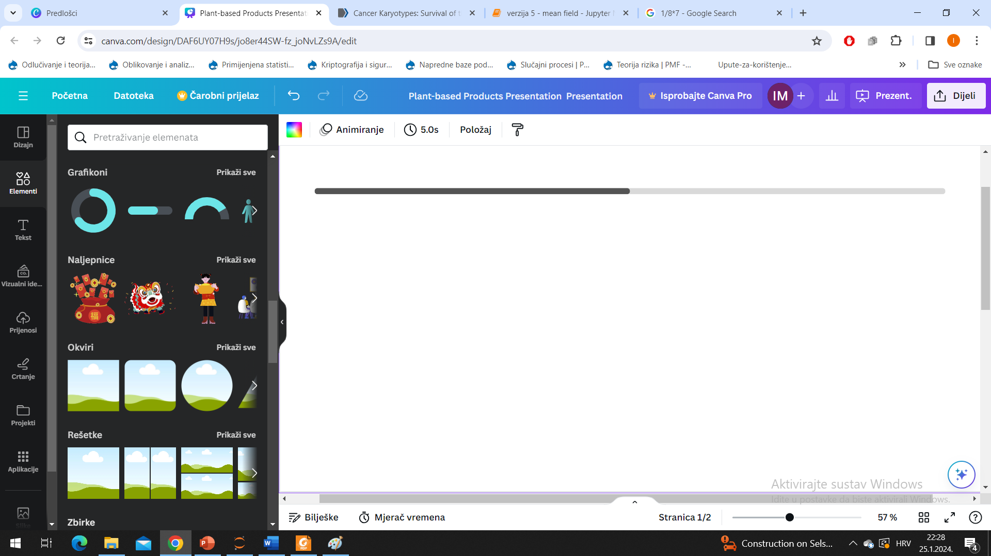
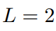
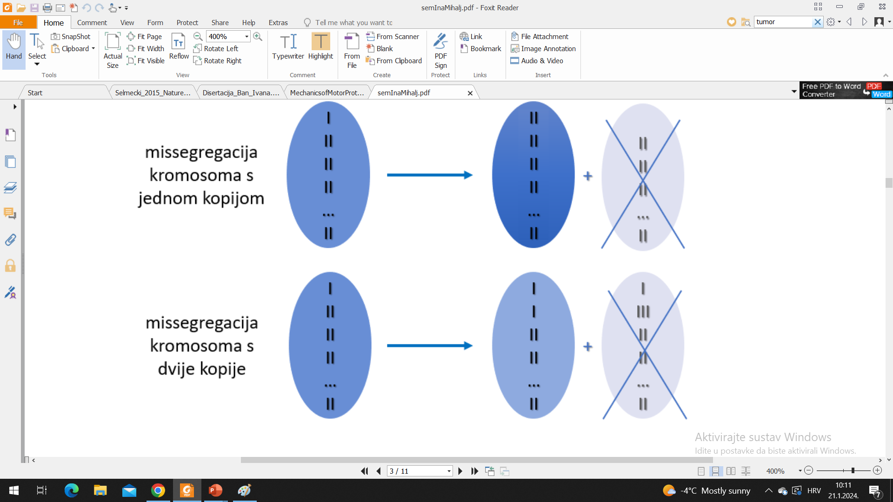



Stohastički pristup evoluciji populacije stanica
Notes:
Prvi pristup problemu evolucije stanica jest stohastički.
Prednost ovog pristupa je to što je moguće pratiti dijeljenje pojedinih stanica i rezultirajuće kariotipe tih stanica metoda nije aproksimativna
Ovi aproksimativni izrazi vrijede u sluˇcaju kad je missegregacija rijedak dogadaj, to jest kad je p0 << 1

Slide 22
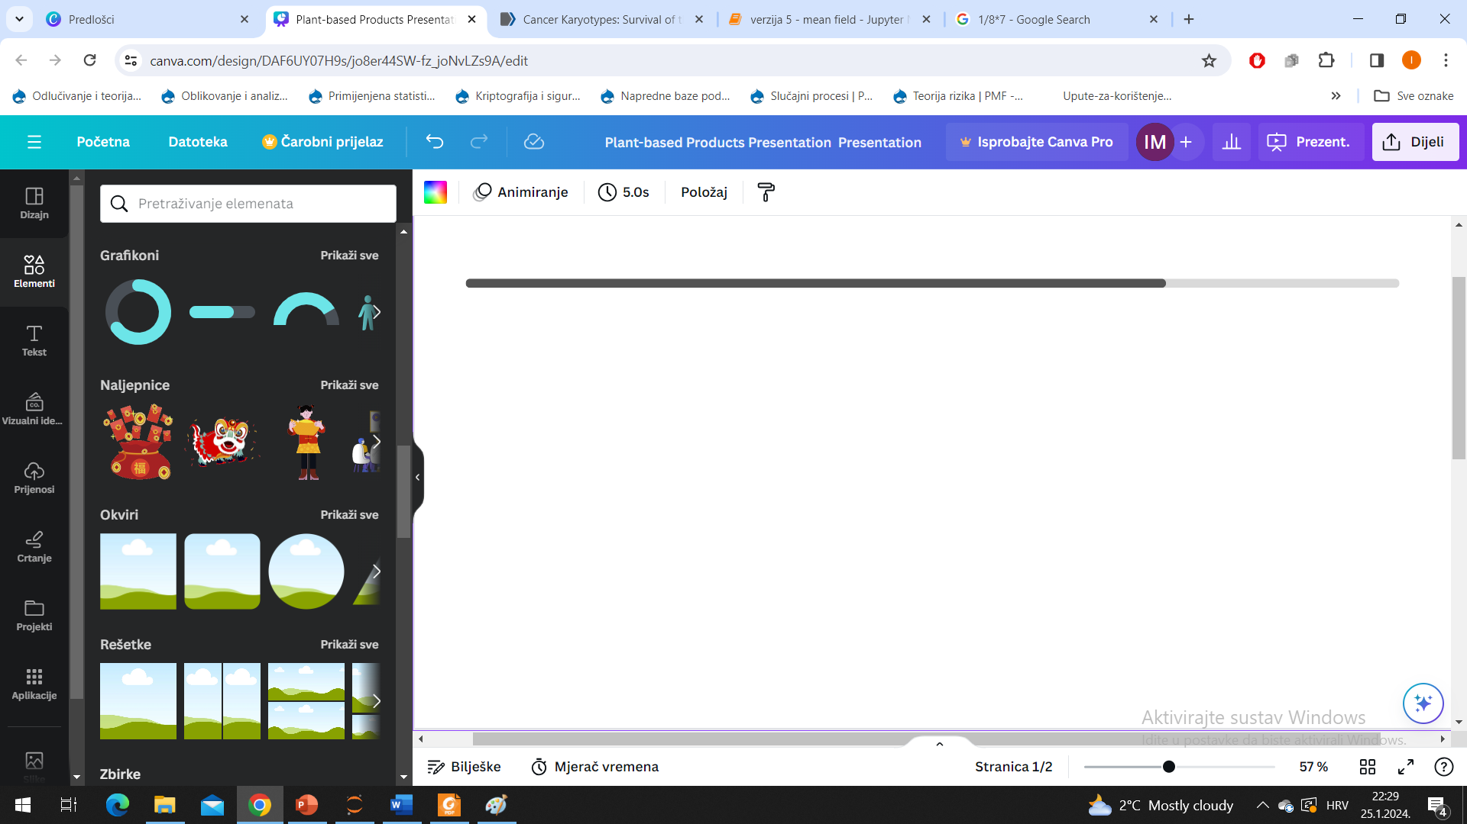
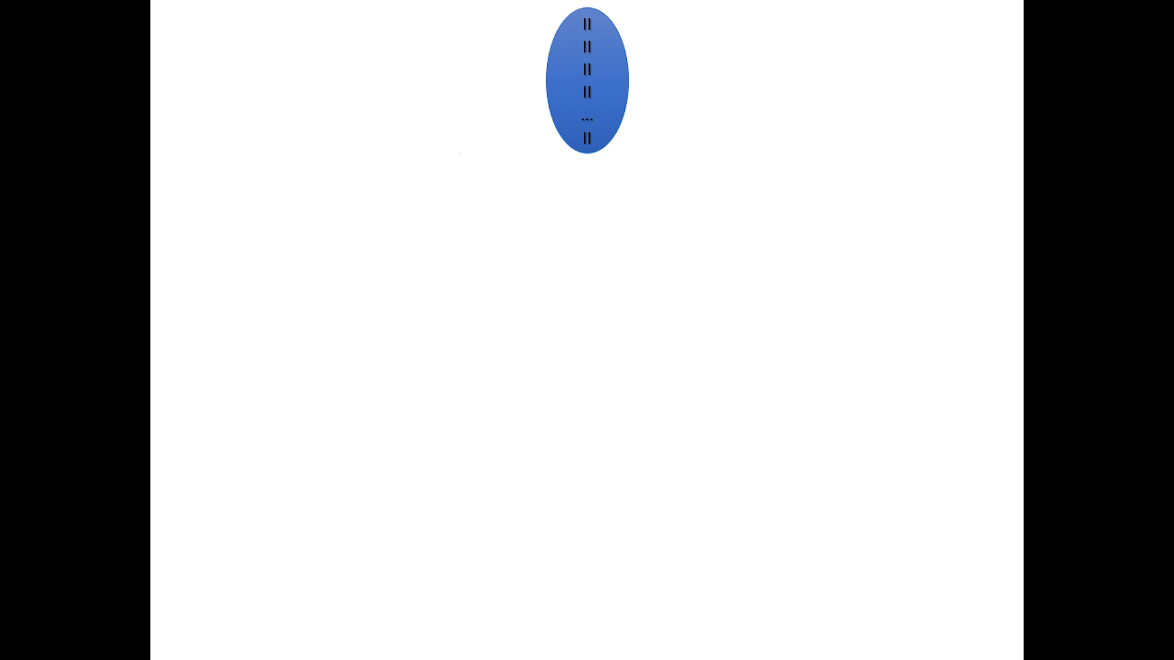
Stohastički pristup evoluciji populacije stanica
Notes:
Prvi pristup problemu evolucije stanica jest stohastički.
Prednost ovog pristupa je to što je moguće pratiti dijeljenje pojedinih stanica i rezultirajuće kariotipe tih stanica metoda nije aproksimativna
Ovi aproksimativni izrazi vrijede u sluˇcaju kad je missegregacija rijedak dogadaj, to jest kad je p0 << 1

Slide 23
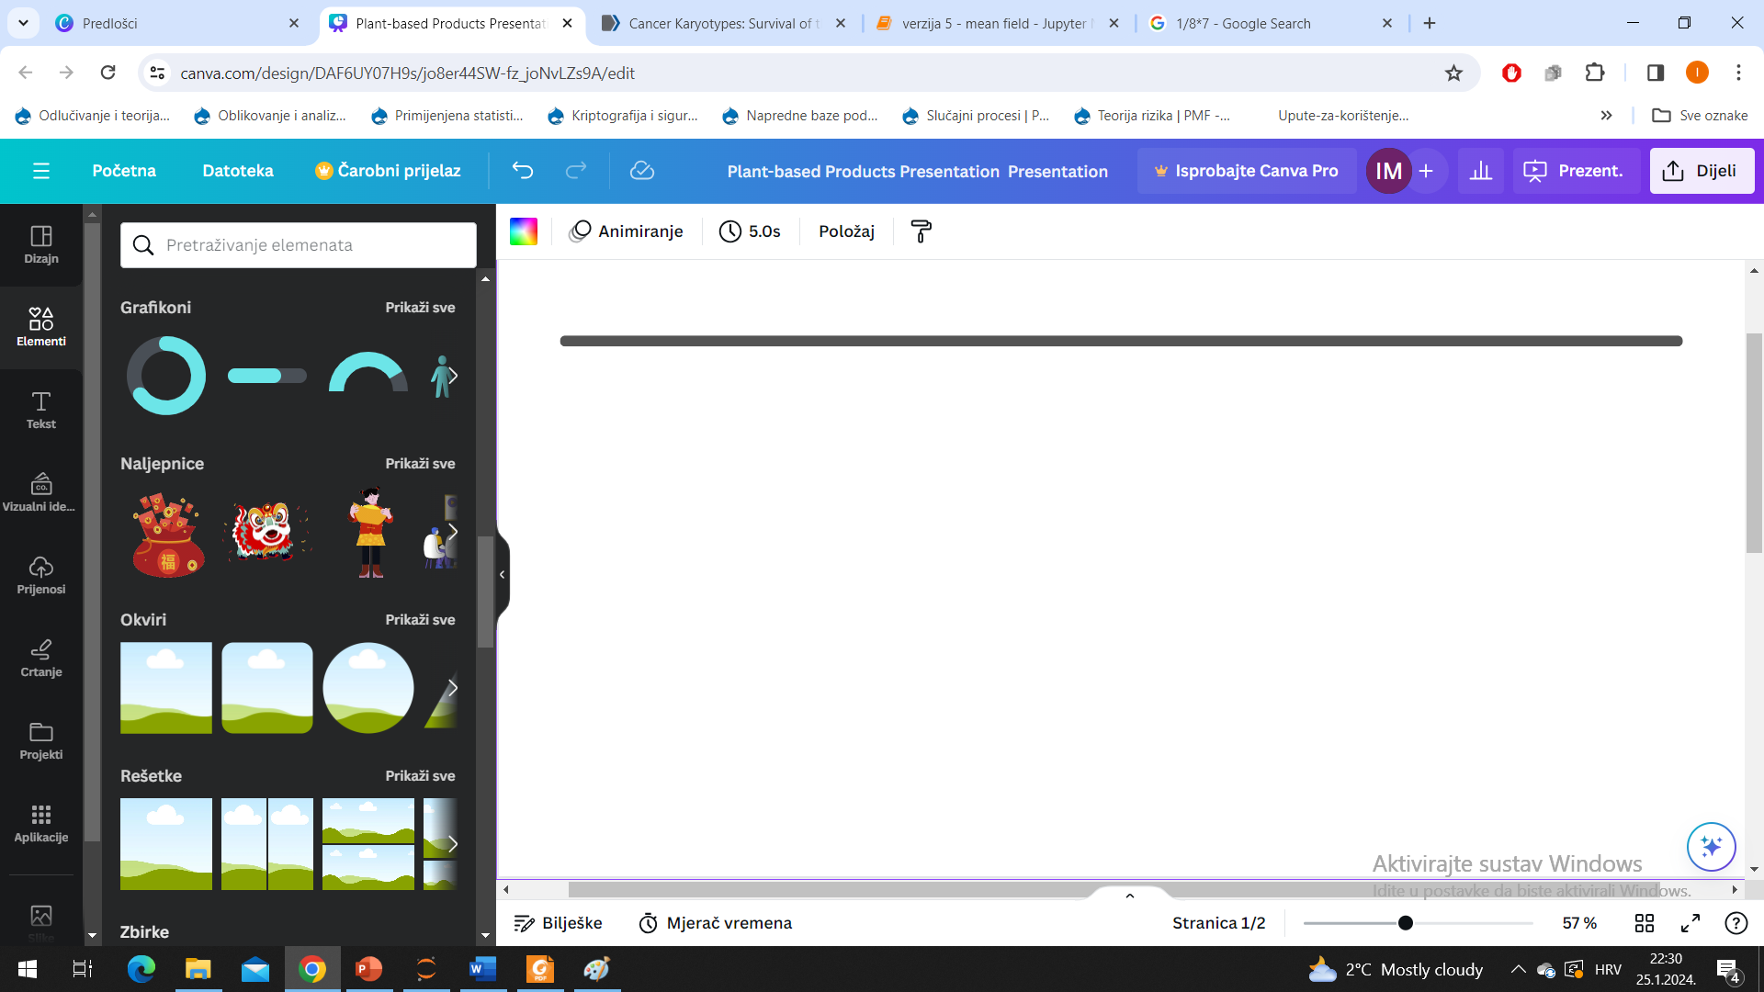
Stohastički pristup evoluciji populacije stanica
NEDOSTATAK
ovisnost o ishodu
nemogućnost praćenja velikog broja stanica

Slide 24
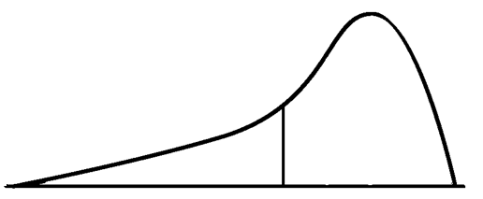
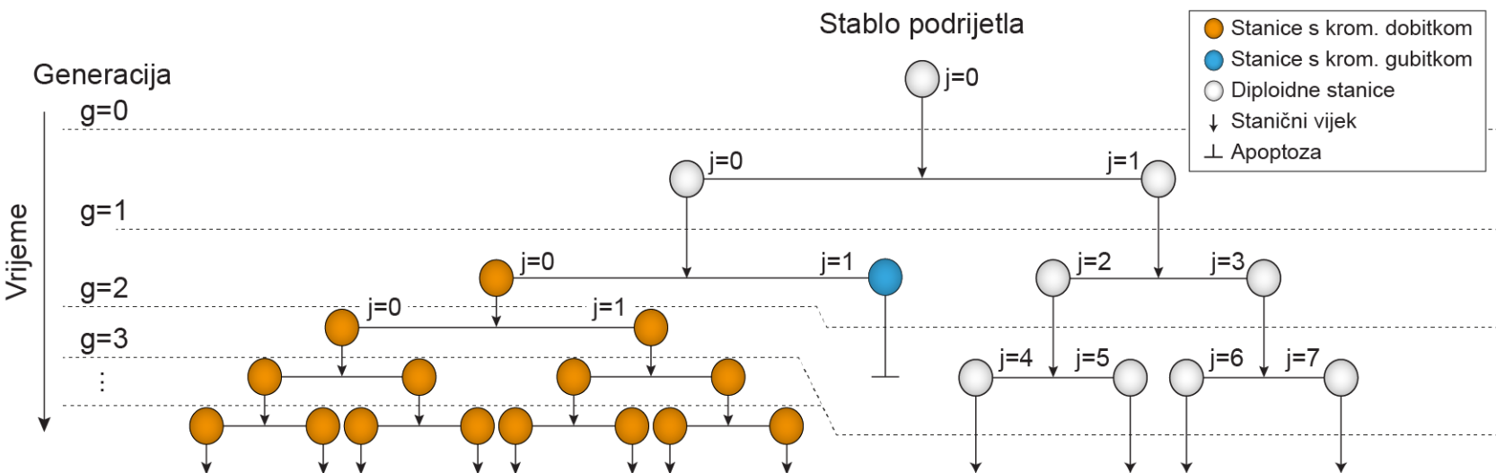
Pristup srednjeg polja

Slide 25


Pristup srednjeg polja
Notes:
Stanice u generaciji g pojave se kao rezultat dijeljenja stanica u prethodnoj generaciji g-1, ali i nestaju prilikom njihove
diobe ili apoptoze. Prvi ˇclan u jednadˇzbi (2) opisuje ispravnu diobu stanice u prethodnoj generaciji g-1 s kariotipom K⃗ .
Drugi i tre´ci ˇclanovi u jednadˇzbi opisuju sluˇcajeve kad se roditeljske stanice s kariotipom K⃗ ± ⃗ei missegregiraju na naˇcin
da izgube ili dobiju jednu kopiju i-tog kromosoma. Pri tome nastanu dvije stanice, jedna od kojih ima kariotip K⃗ . Zadnji
ˇclan opisuje podjelu ili apoptozu stanica u generaciji g na poziciji j. Pojavljuje se s negativnim predznakom jer smanjuje
vjerojatnost da se u generaciji g na poziciji j nadu stanice - ti procesi dovode do nestajanja stanica iz generacije.

Slide 26

Pristup srednjeg polja
Notes:
Stanice u generaciji g pojave se kao rezultat dijeljenja stanica u prethodnoj generaciji g-1, ali i nestaju prilikom njihove
diobe ili apoptoze. Prvi ˇclan u jednadˇzbi (2) opisuje ispravnu diobu stanice u prethodnoj generaciji g-1 s kariotipom K⃗ .
Drugi i tre´ci ˇclanovi u jednadˇzbi opisuju sluˇcajeve kad se roditeljske stanice s kariotipom K⃗ ± ⃗ei missegregiraju na naˇcin
da izgube ili dobiju jednu kopiju i-tog kromosoma. Pri tome nastanu dvije stanice, jedna od kojih ima kariotip K⃗ . Zadnji
ˇclan opisuje podjelu ili apoptozu stanica u generaciji g na poziciji j. Pojavljuje se s negativnim predznakom jer smanjuje
vjerojatnost da se u generaciji g na poziciji j nadu stanice - ti procesi dovode do nestajanja stanica iz generacije.

Slide 27

Pristup srednjeg polja
Notes:
Stanice u generaciji g pojave se kao rezultat dijeljenja stanica u prethodnoj generaciji g-1, ali i nestaju prilikom njihove
diobe ili apoptoze. Prvi ˇclan u jednadˇzbi (2) opisuje ispravnu diobu stanice u prethodnoj generaciji g-1 s kariotipom K⃗ .
Drugi i tre´ci ˇclanovi u jednadˇzbi opisuju sluˇcajeve kad se roditeljske stanice s kariotipom K⃗ ± ⃗ei missegregiraju na naˇcin
da izgube ili dobiju jednu kopiju i-tog kromosoma. Pri tome nastanu dvije stanice, jedna od kojih ima kariotip K⃗ . Zadnji
ˇclan opisuje podjelu ili apoptozu stanica u generaciji g na poziciji j. Pojavljuje se s negativnim predznakom jer smanjuje
vjerojatnost da se u generaciji g na poziciji j nadu stanice - ti procesi dovode do nestajanja stanica iz generacije.

Slide 28

Pristup srednjeg polja
Notes:
Stanice u generaciji g pojave se kao rezultat dijeljenja stanica u prethodnoj generaciji g-1, ali i nestaju prilikom njihove
diobe ili apoptoze. Prvi ˇclan u jednadˇzbi (2) opisuje ispravnu diobu stanice u prethodnoj generaciji g-1 s kariotipom K⃗ .
Drugi i tre´ci ˇclanovi u jednadˇzbi opisuju sluˇcajeve kad se roditeljske stanice s kariotipom K⃗ ± ⃗ei missegregiraju na naˇcin
da izgube ili dobiju jednu kopiju i-tog kromosoma. Pri tome nastanu dvije stanice, jedna od kojih ima kariotip K⃗ . Zadnji
ˇclan opisuje podjelu ili apoptozu stanica u generaciji g na poziciji j. Pojavljuje se s negativnim predznakom jer smanjuje
vjerojatnost da se u generaciji g na poziciji j nadu stanice - ti procesi dovode do nestajanja stanica iz generacije.

Slide 29
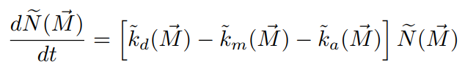

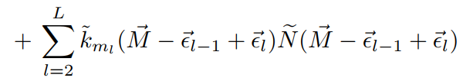
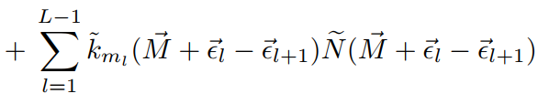
Pristup srednjeg polja
Notes:
Stanice u generaciji g pojave se kao rezultat dijeljenja stanica u prethodnoj generaciji g-1, ali i nestaju prilikom njihove
diobe ili apoptoze. Prvi član u jednadžbi (2) opisuje ispravnu diobu stanice u prethodnoj generaciji g-1 s kariotipom K⃗ .
Drugi i tre´ci ˇclanovi u jednadˇzbi opisuju sluˇcajeve kad se roditeljske stanice s kariotipom K⃗ ± ⃗ei missegregiraju na naˇcin
da izgube ili dobiju jednu kopiju i-tog kromosoma. Pri tome nastanu dvije stanice, jedna od kojih ima kariotip K⃗ . Zadnji
ˇclan opisuje podjelu ili apoptozu stanica u generaciji g na poziciji j. Pojavljuje se s negativnim predznakom jer smanjuje
vjerojatnost da se u generaciji g na poziciji j nadu stanice - ti procesi dovode do nestajanja stanica iz generacije.

Slide 30

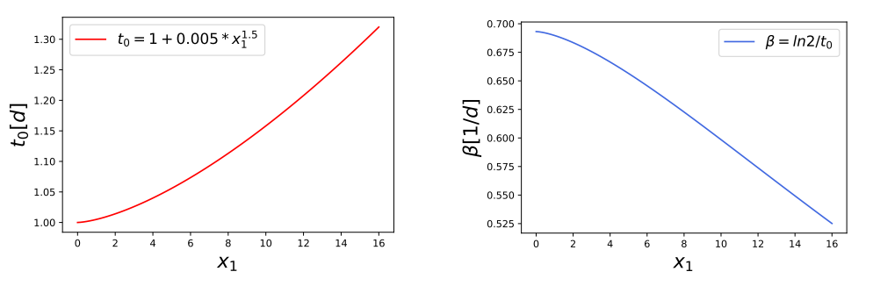
Rezultati
Notes:
Stanice u generaciji g pojave se kao rezultat dijeljenja stanica u prethodnoj generaciji g-1, ali i nestaju prilikom njihove
diobe ili apoptoze. Prvi član u jednadžbi (2) opisuje ispravnu diobu stanice u prethodnoj generaciji g-1 s kariotipom K⃗ .
Drugi i tre´ci ˇclanovi u jednadˇzbi opisuju sluˇcajeve kad se roditeljske stanice s kariotipom K⃗ ± ⃗ei missegregiraju na naˇcin
da izgube ili dobiju jednu kopiju i-tog kromosoma. Pri tome nastanu dvije stanice, jedna od kojih ima kariotip K⃗ . Zadnji
ˇclan opisuje podjelu ili apoptozu stanica u generaciji g na poziciji j. Pojavljuje se s negativnim predznakom jer smanjuje
vjerojatnost da se u generaciji g na poziciji j nadu stanice - ti procesi dovode do nestajanja stanica iz generacije.

Slide 31
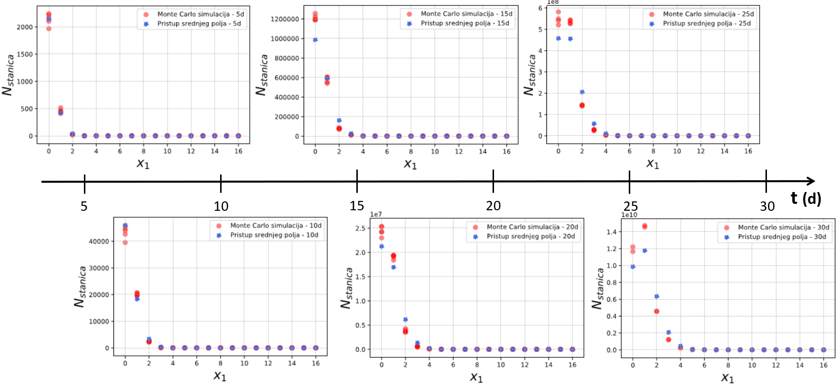
Rezultati
početno diploidna populacija
Notes:
Stanice u generaciji g pojave se kao rezultat dijeljenja stanica u prethodnoj generaciji g-1, ali i nestaju prilikom njihove
diobe ili apoptoze. Prvi član u jednadžbi (2) opisuje ispravnu diobu stanice u prethodnoj generaciji g-1 s kariotipom K⃗ .
Drugi i tre´ci ˇclanovi u jednadˇzbi opisuju sluˇcajeve kad se roditeljske stanice s kariotipom K⃗ ± ⃗ei missegregiraju na naˇcin
da izgube ili dobiju jednu kopiju i-tog kromosoma. Pri tome nastanu dvije stanice, jedna od kojih ima kariotip K⃗ . Zadnji
ˇclan opisuje podjelu ili apoptozu stanica u generaciji g na poziciji j. Pojavljuje se s negativnim predznakom jer smanjuje
vjerojatnost da se u generaciji g na poziciji j nadu stanice - ti procesi dovode do nestajanja stanica iz generacije.

Slide 32
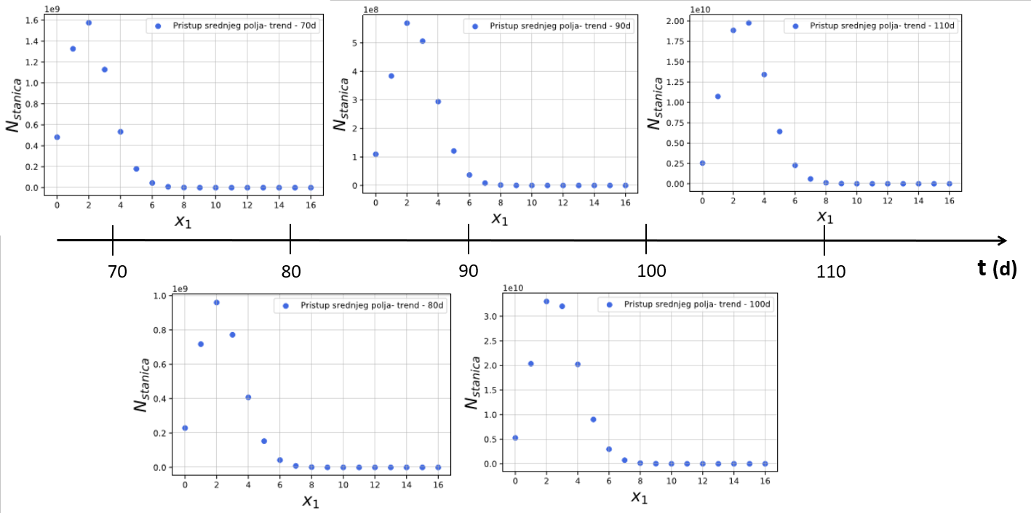
Rezultati
početno diploidna populacija
Notes:
Stanice u generaciji g pojave se kao rezultat dijeljenja stanica u prethodnoj generaciji g-1, ali i nestaju prilikom njihove
diobe ili apoptoze. Prvi član u jednadžbi (2) opisuje ispravnu diobu stanice u prethodnoj generaciji g-1 s kariotipom K⃗ .
Drugi i tre´ci ˇclanovi u jednadˇzbi opisuju sluˇcajeve kad se roditeljske stanice s kariotipom K⃗ ± ⃗ei missegregiraju na naˇcin
da izgube ili dobiju jednu kopiju i-tog kromosoma. Pri tome nastanu dvije stanice, jedna od kojih ima kariotip K⃗ . Zadnji
ˇclan opisuje podjelu ili apoptozu stanica u generaciji g na poziciji j. Pojavljuje se s negativnim predznakom jer smanjuje
vjerojatnost da se u generaciji g na poziciji j nadu stanice - ti procesi dovode do nestajanja stanica iz generacije.

Slide 33
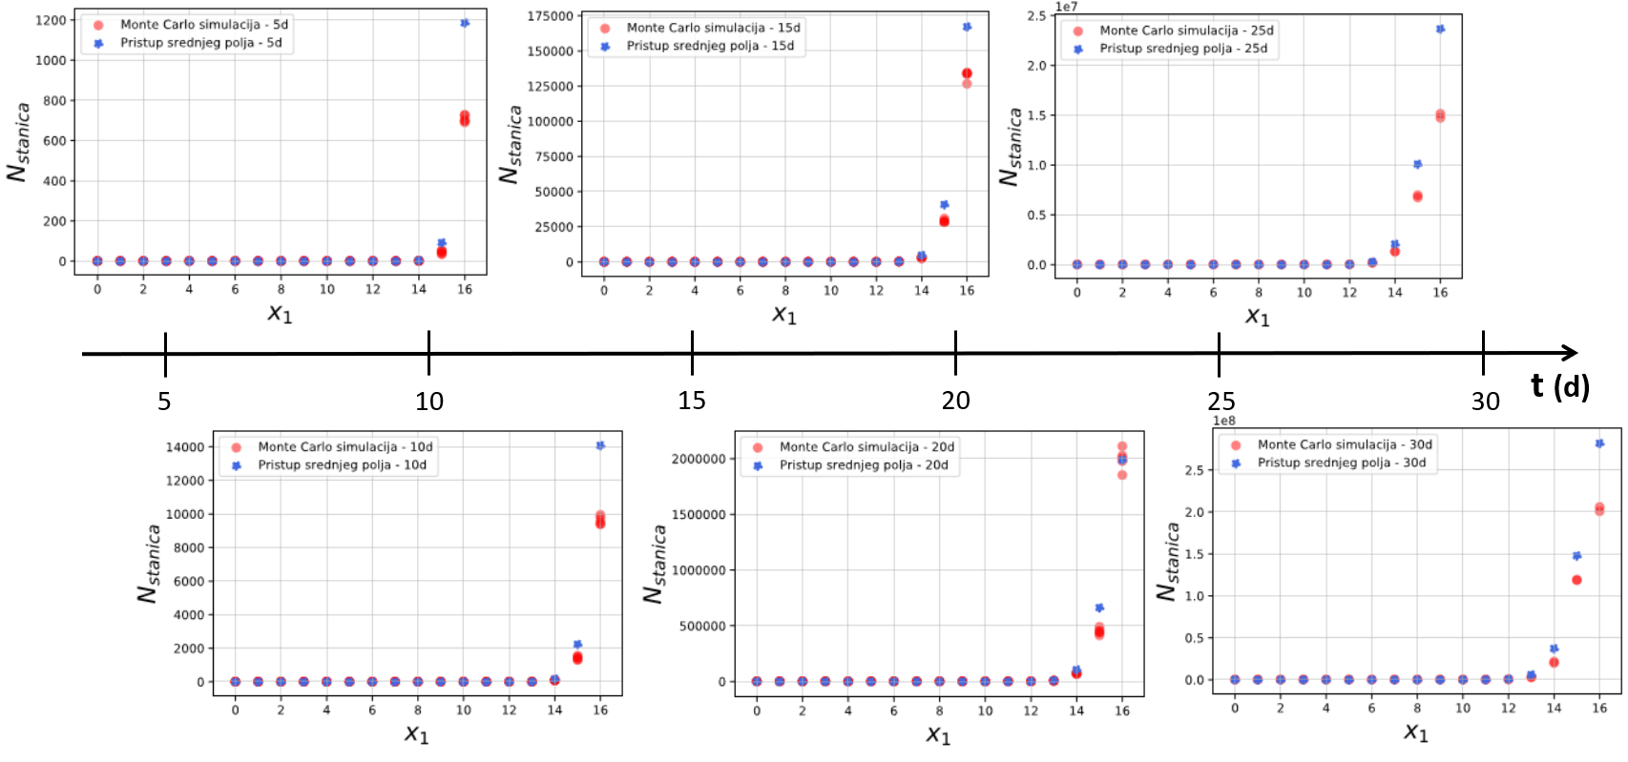
Rezultati
početno haploidna populacija

Slide 34

Zaključak
prilagodba organizama na okolinu
†
L=2 (II) → L=6 (IIIIII)
† Selmecki, A., Maruvka, Y., Richmond, P. et al. Polyploidy can drive rapid adaptation in yeast. Nature 519, 349–352 (2015).

Slide 35
HVALA!

Slide 36
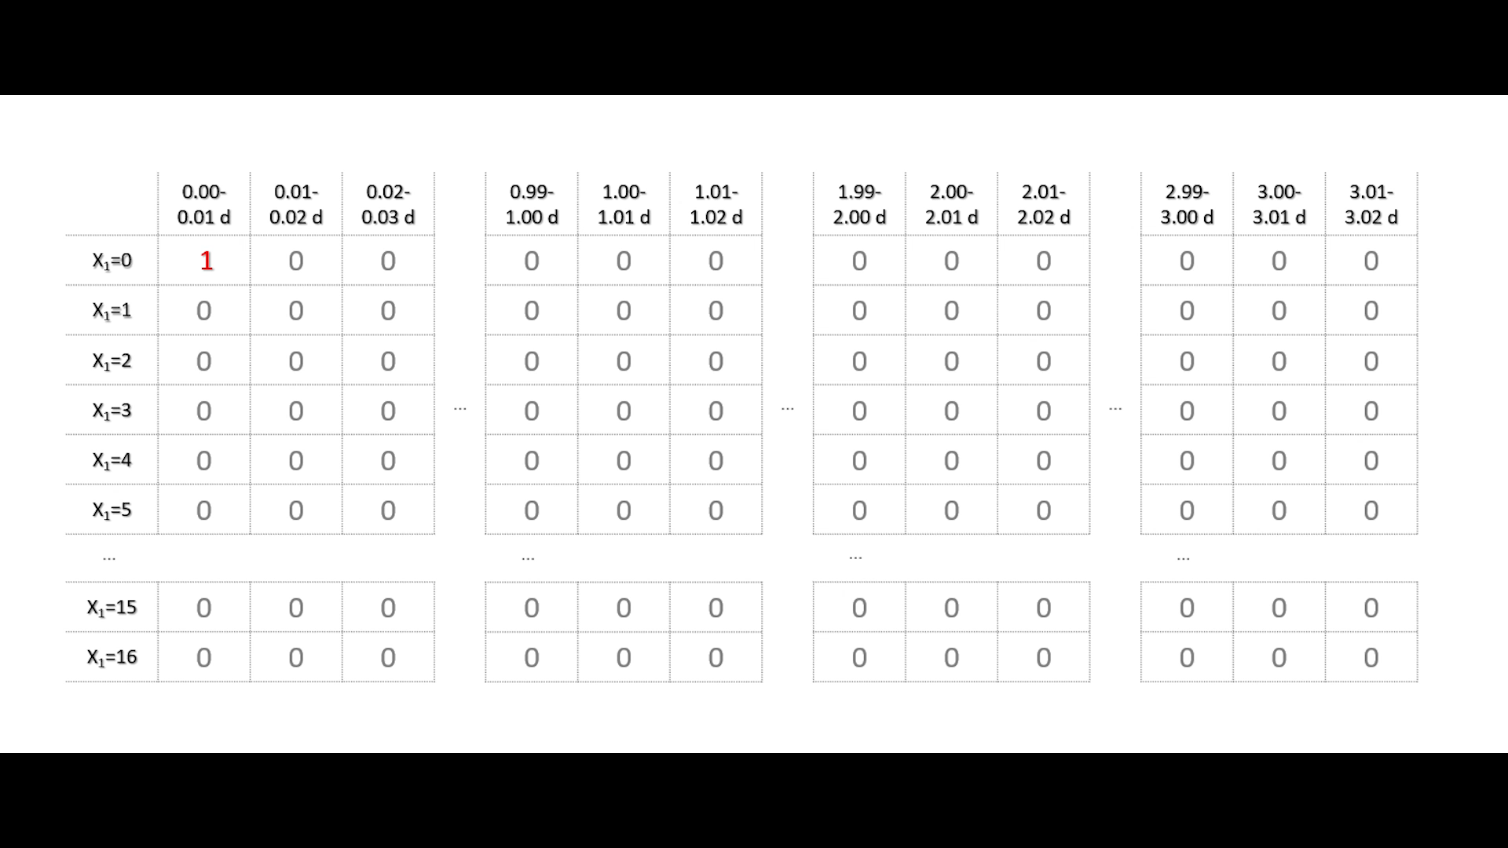
Tehnikalije

Slide 37
Tehnikalije
NEDOSTATAK
ovisnost o ishodu
nemogućnost praćenja velikog broja stanica
˜

Slide 38




Tehnikalije
Notes:
zadržava se stohastičnost procesa i proces se ubrzava.

Slide 39


Tehnikalije
Notes:
Stanice u generaciji g pojave se kao rezultat dijeljenja stanica u prethodnoj generaciji g-1, ali i nestaju prilikom njihove
diobe ili apoptoze. Prvi ˇclan u jednadˇzbi (2) opisuje ispravnu diobu stanice u prethodnoj generaciji g-1 s kariotipom K⃗ .
Drugi i tre´ci ˇclanovi u jednadˇzbi opisuju sluˇcajeve kad se roditeljske stanice s kariotipom K⃗ ± ⃗ei missegregiraju na naˇcin
da izgube ili dobiju jednu kopiju i-tog kromosoma. Pri tome nastanu dvije stanice, jedna od kojih ima kariotip K⃗ . Zadnji
ˇclan opisuje podjelu ili apoptozu stanica u generaciji g na poziciji j. Pojavljuje se s negativnim predznakom jer smanjuje
vjerojatnost da se u generaciji g na poziciji j nadu stanice - ti procesi dovode do nestajanja stanica iz generacije.

Slide 40
Tehnikalije
početno diploidna populacija
Notes:
Stanice u generaciji g pojave se kao rezultat dijeljenja stanica u prethodnoj generaciji g-1, ali i nestaju prilikom njihove
diobe ili apoptoze. Prvi član u jednadžbi (2) opisuje ispravnu diobu stanice u prethodnoj generaciji g-1 s kariotipom K⃗ .
Drugi i tre´ci ˇclanovi u jednadˇzbi opisuju sluˇcajeve kad se roditeljske stanice s kariotipom K⃗ ± ⃗ei missegregiraju na naˇcin
da izgube ili dobiju jednu kopiju i-tog kromosoma. Pri tome nastanu dvije stanice, jedna od kojih ima kariotip K⃗ . Zadnji
ˇclan opisuje podjelu ili apoptozu stanica u generaciji g na poziciji j. Pojavljuje se s negativnim predznakom jer smanjuje
vjerojatnost da se u generaciji g na poziciji j nadu stanice - ti procesi dovode do nestajanja stanica iz generacije.

Slide 41

Tehnikalije
početno diploidna populacija, 50 ishoda
Notes:
Stanice u generaciji g pojave se kao rezultat dijeljenja stanica u prethodnoj generaciji g-1, ali i nestaju prilikom njihove
diobe ili apoptoze. Prvi član u jednadžbi (2) opisuje ispravnu diobu stanice u prethodnoj generaciji g-1 s kariotipom K⃗ .
Drugi i tre´ci ˇclanovi u jednadˇzbi opisuju sluˇcajeve kad se roditeljske stanice s kariotipom K⃗ ± ⃗ei missegregiraju na naˇcin
da izgube ili dobiju jednu kopiju i-tog kromosoma. Pri tome nastanu dvije stanice, jedna od kojih ima kariotip K⃗ . Zadnji
ˇclan opisuje podjelu ili apoptozu stanica u generaciji g na poziciji j. Pojavljuje se s negativnim predznakom jer smanjuje
vjerojatnost da se u generaciji g na poziciji j nadu stanice - ti procesi dovode do nestajanja stanica iz generacije.

Slide 42

Tehnikalije
početno diploidna populacija
Notes:
Stanice u generaciji g pojave se kao rezultat dijeljenja stanica u prethodnoj generaciji g-1, ali i nestaju prilikom njihove
diobe ili apoptoze. Prvi član u jednadžbi (2) opisuje ispravnu diobu stanice u prethodnoj generaciji g-1 s kariotipom K⃗ .
Drugi i tre´ci ˇclanovi u jednadˇzbi opisuju sluˇcajeve kad se roditeljske stanice s kariotipom K⃗ ± ⃗ei missegregiraju na naˇcin
da izgube ili dobiju jednu kopiju i-tog kromosoma. Pri tome nastanu dvije stanice, jedna od kojih ima kariotip K⃗ . Zadnji
ˇclan opisuje podjelu ili apoptozu stanica u generaciji g na poziciji j. Pojavljuje se s negativnim predznakom jer smanjuje
vjerojatnost da se u generaciji g na poziciji j nadu stanice - ti procesi dovode do nestajanja stanica iz generacije.

Slide 43

Tehnikalije
početno haploidna populacija
Notes:
Stanice u generaciji g pojave se kao rezultat dijeljenja stanica u prethodnoj generaciji g-1, ali i nestaju prilikom njihove
diobe ili apoptoze. Prvi član u jednadžbi (2) opisuje ispravnu diobu stanice u prethodnoj generaciji g-1 s kariotipom K⃗ .
Drugi i tre´ci ˇclanovi u jednadˇzbi opisuju sluˇcajeve kad se roditeljske stanice s kariotipom K⃗ ± ⃗ei missegregiraju na naˇcin
da izgube ili dobiju jednu kopiju i-tog kromosoma. Pri tome nastanu dvije stanice, jedna od kojih ima kariotip K⃗ . Zadnji
ˇclan opisuje podjelu ili apoptozu stanica u generaciji g na poziciji j. Pojavljuje se s negativnim predznakom jer smanjuje
vjerojatnost da se u generaciji g na poziciji j nadu stanice - ti procesi dovode do nestajanja stanica iz generacije.

Slide 44


Tehnikalije
početno haploidna populacija
Notes:
Stanice u generaciji g pojave se kao rezultat dijeljenja stanica u prethodnoj generaciji g-1, ali i nestaju prilikom njihove
diobe ili apoptoze. Prvi član u jednadžbi (2) opisuje ispravnu diobu stanice u prethodnoj generaciji g-1 s kariotipom K⃗ .
Drugi i tre´ci ˇclanovi u jednadˇzbi opisuju sluˇcajeve kad se roditeljske stanice s kariotipom K⃗ ± ⃗ei missegregiraju na naˇcin
da izgube ili dobiju jednu kopiju i-tog kromosoma. Pri tome nastanu dvije stanice, jedna od kojih ima kariotip K⃗ . Zadnji
ˇclan opisuje podjelu ili apoptozu stanica u generaciji g na poziciji j. Pojavljuje se s negativnim predznakom jer smanjuje
vjerojatnost da se u generaciji g na poziciji j nadu stanice - ti procesi dovode do nestajanja stanica iz generacije.

Slide 45

Tehnikalije
10(10d)&10(11d) avg
Notes:
Stanice u generaciji g pojave se kao rezultat dijeljenja stanica u prethodnoj generaciji g-1, ali i nestaju prilikom njihove
diobe ili apoptoze. Prvi član u jednadžbi (2) opisuje ispravnu diobu stanice u prethodnoj generaciji g-1 s kariotipom K⃗ .
Drugi i tre´ci ˇclanovi u jednadˇzbi opisuju sluˇcajeve kad se roditeljske stanice s kariotipom K⃗ ± ⃗ei missegregiraju na naˇcin
da izgube ili dobiju jednu kopiju i-tog kromosoma. Pri tome nastanu dvije stanice, jedna od kojih ima kariotip K⃗ . Zadnji
ˇclan opisuje podjelu ili apoptozu stanica u generaciji g na poziciji j. Pojavljuje se s negativnim predznakom jer smanjuje
vjerojatnost da se u generaciji g na poziciji j nadu stanice - ti procesi dovode do nestajanja stanica iz generacije.

